Slide 1
I GRECI
APPROFONDIMENTO

Slide 2
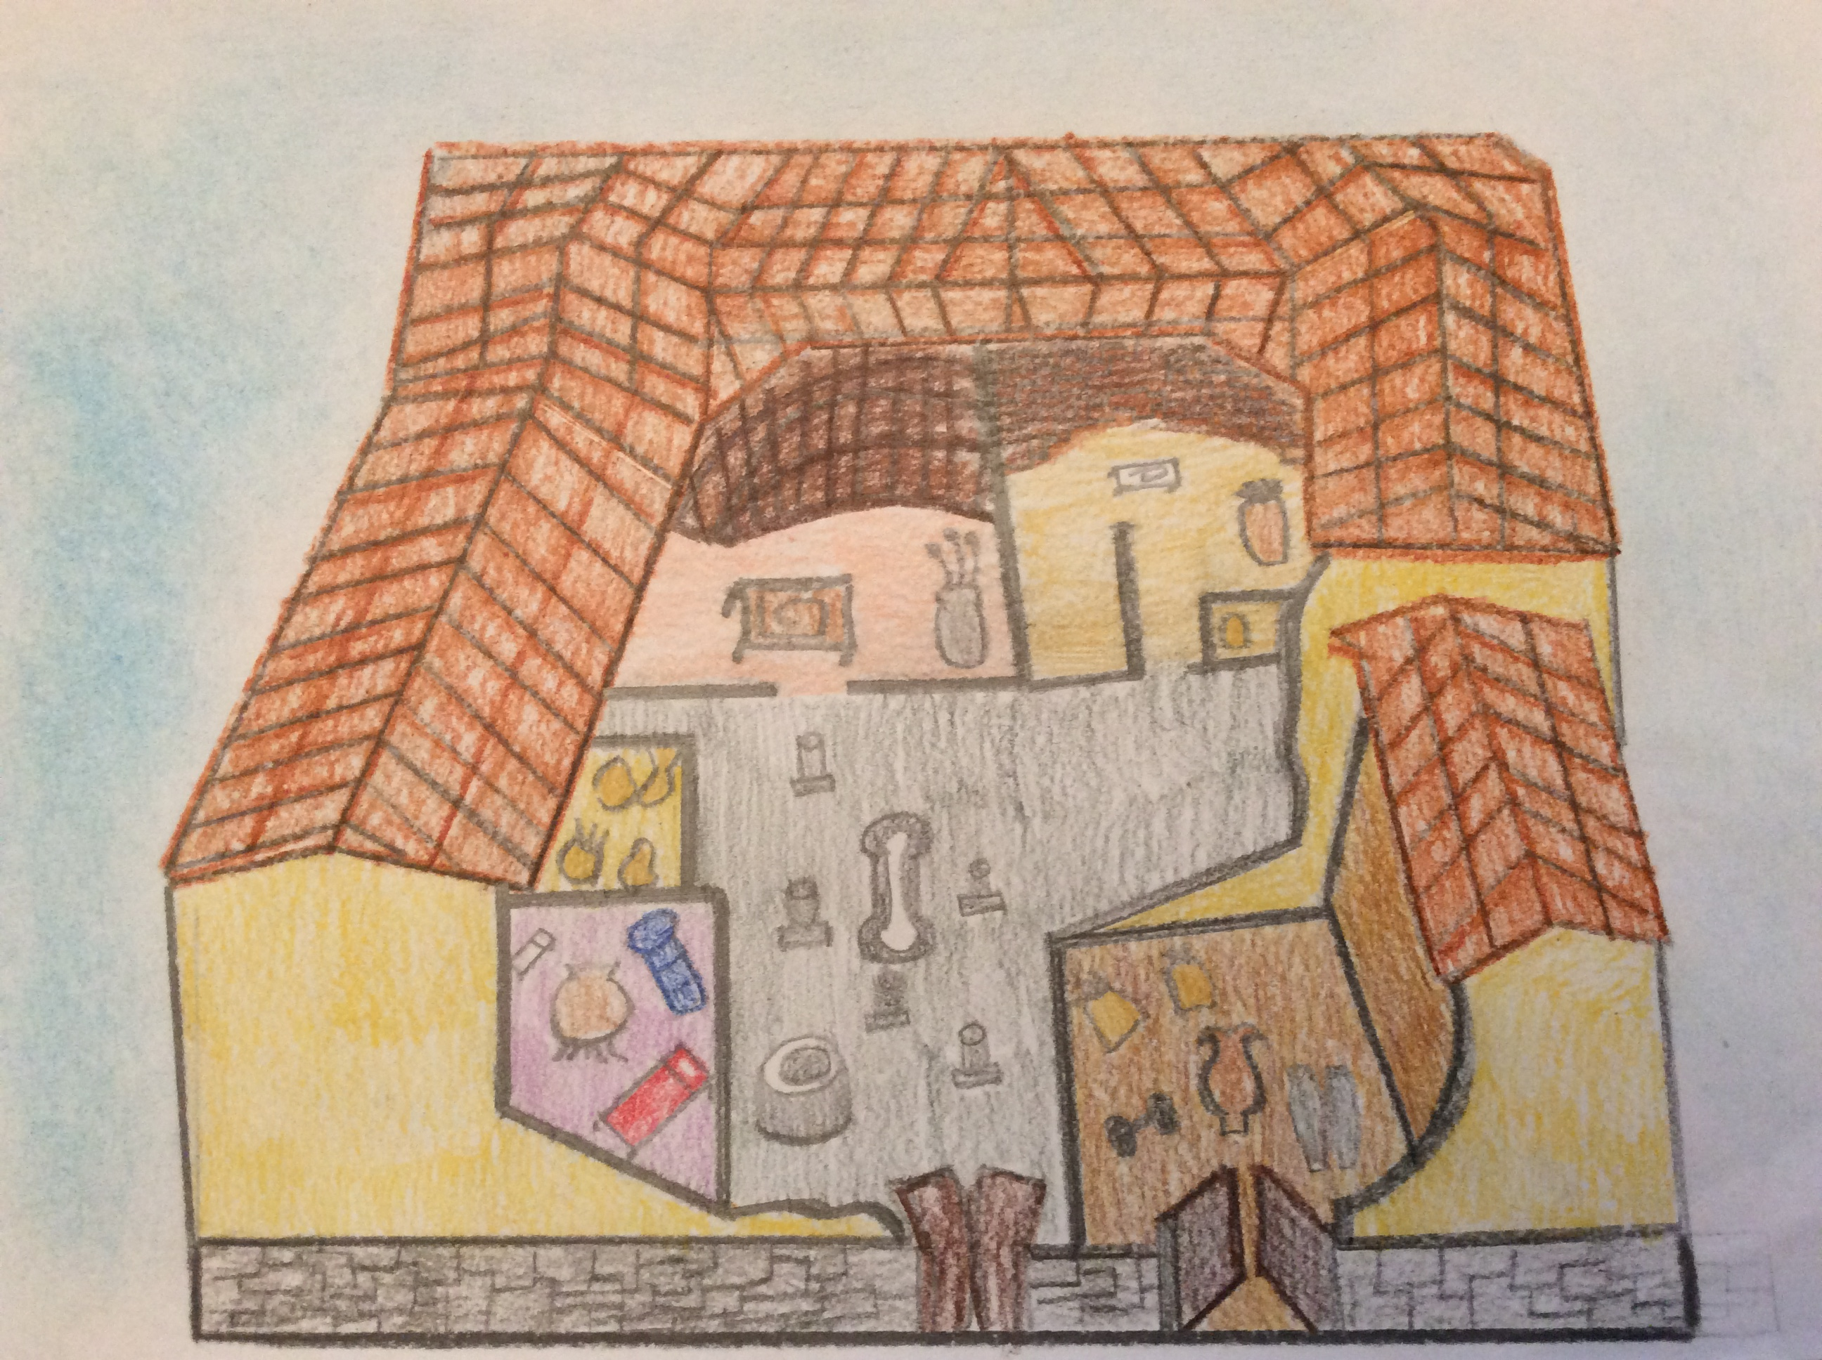
LE CASE

Slide 3
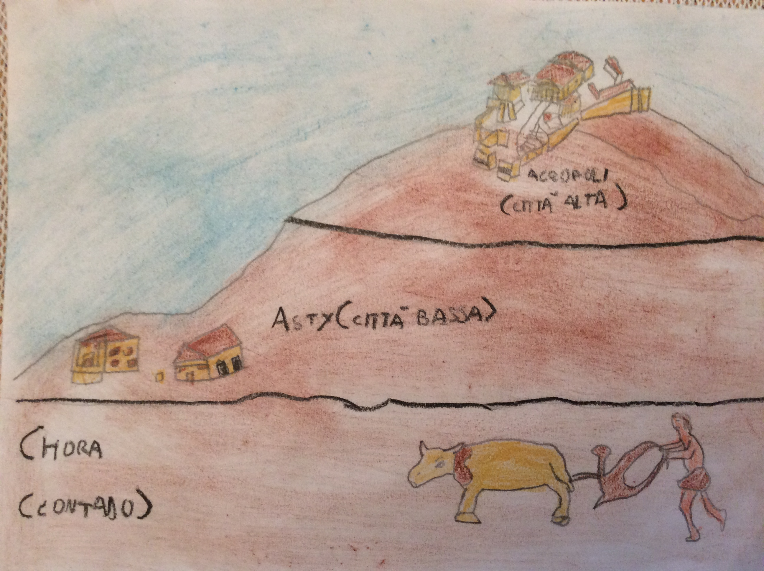

Slide 4
Le abitazioni greche, a differenza degli edifici pubblici, non erano realizzate in pietra ma in materiali più facilmente deperibili come il legno, i mattoni spesso crudi.
La casa della gente comune, a partire dal IV sec. a.C. inizia ad essere organizzata attorno ad una corte centrale su cui si aprono le varie stanze. Spesso erano presenti due piani che erano divisi fra uomini e donne. Al piano superiore vi erano i locali delle donne, al piano inferiore vi erano quelli degli uomini dove venivano accolti anche i visitatori.
L’unica restrizione era presente durante la notte e non coinvolgeva i padroni di casa. Era uso separare gli uomini schiavi dalle donne schiave richiudendoli in locali appositi.

Slide 5
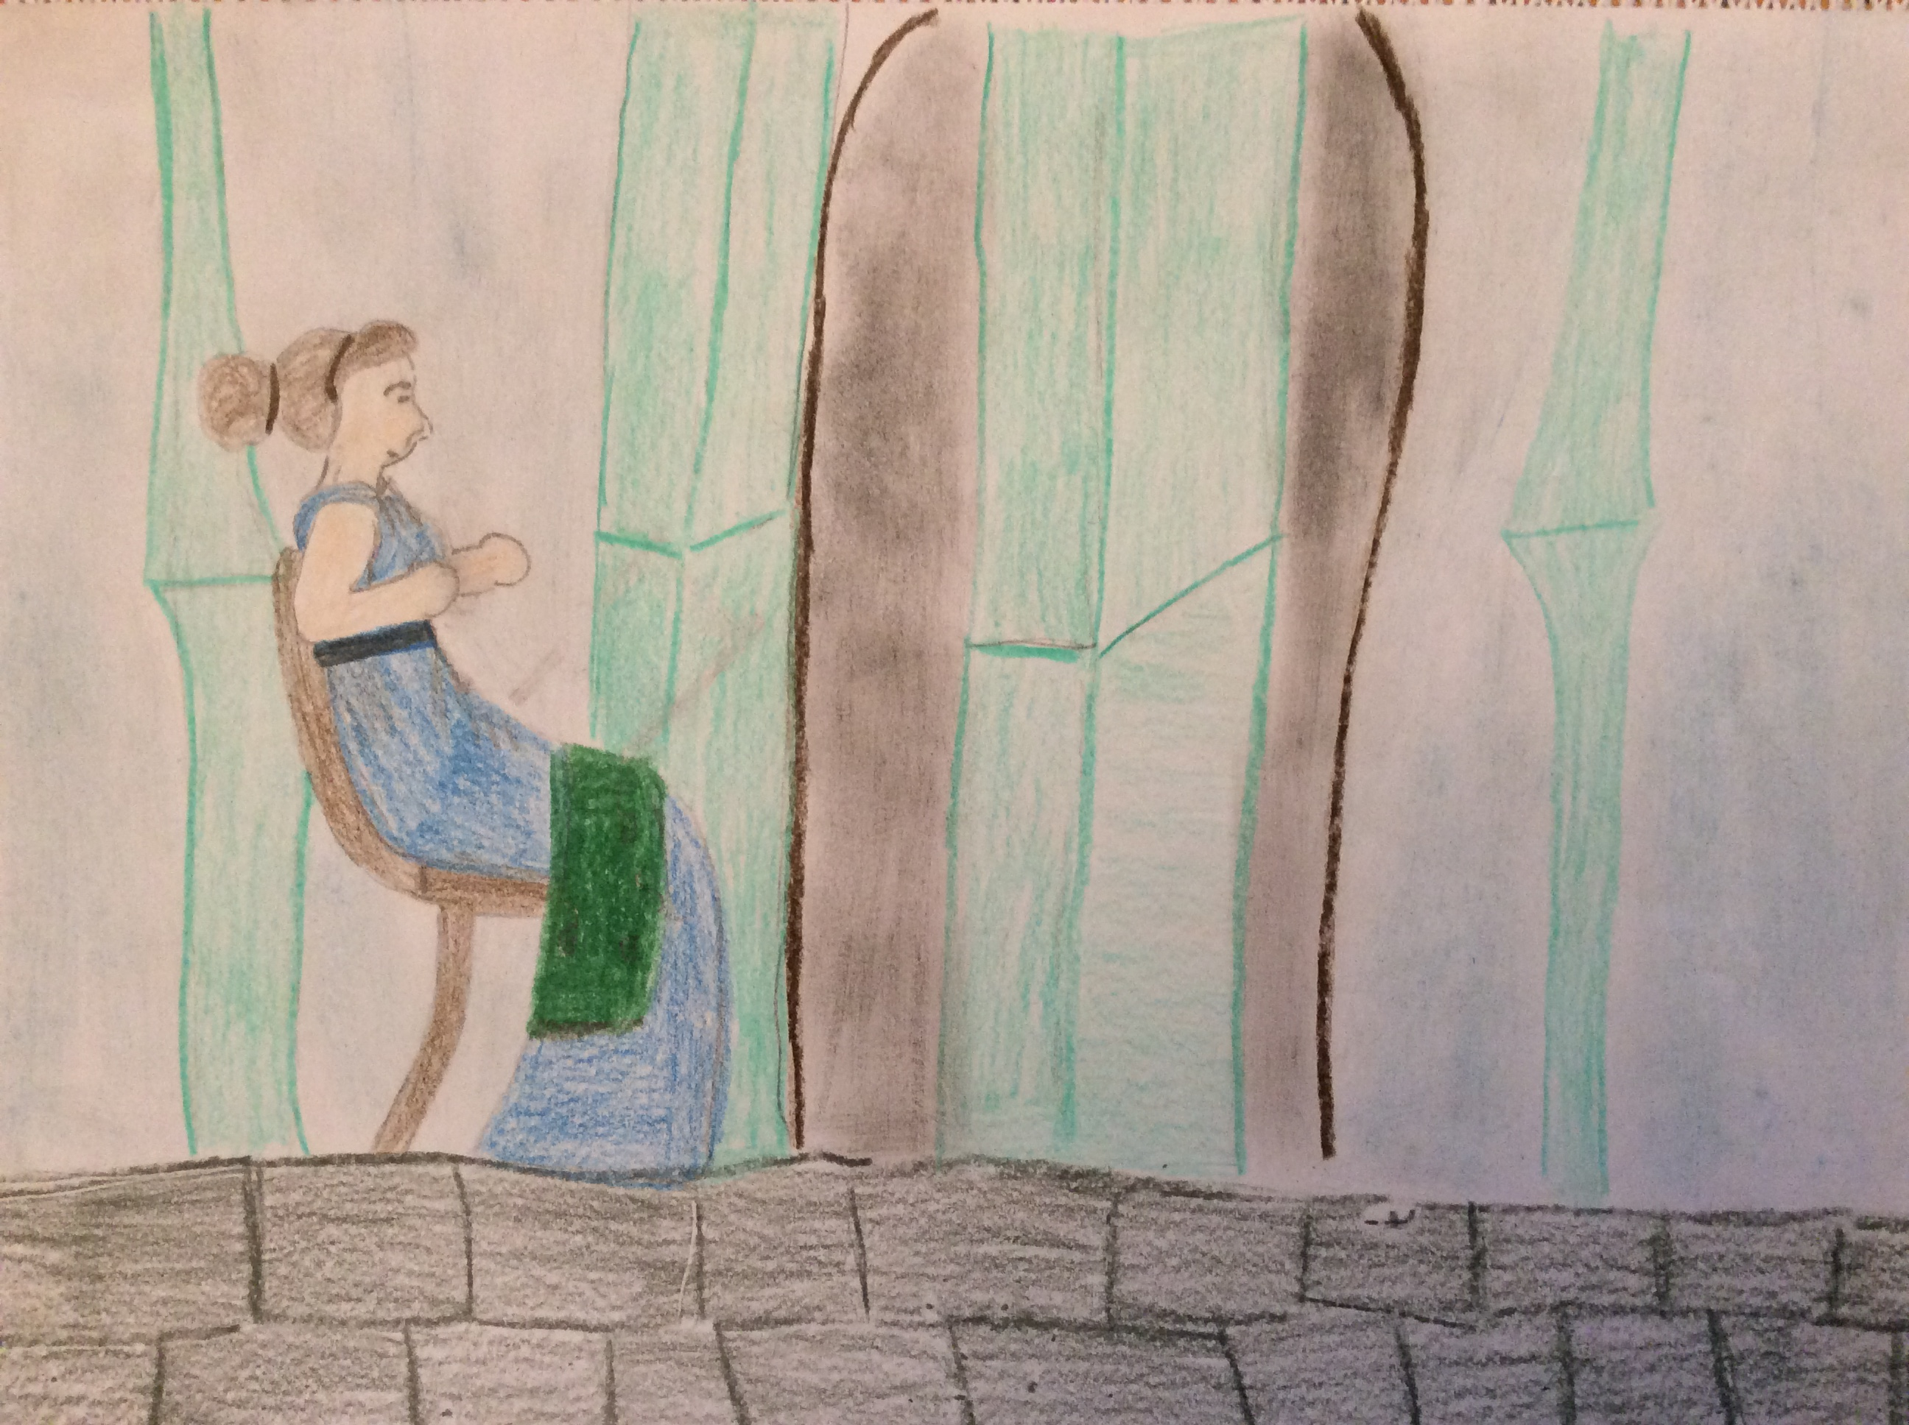
LA CONDIZIONE DELLA DONNA

Slide 6
Durante lo sviluppo delle polis nel corso del VIII secolo vennero istituiti due grandi gruppi sociali ossia gli uomini liberi da una parte, gli stranieri e gli schiavi dall’altra parte.
Tra gli esclusi vi erano anche le donne. Le donne non avevano la possibilità di accedere a qualsiasi forma di potere politico e quindi non diventavano vere e proprie cittadine. Gli affreschi ci mostrano le donne dalla pelle bianca e gli uomini dalla pelle abbronzata a testimoniare che il lavoro delle donne era principalmente svolto al chiuso.

Slide 7
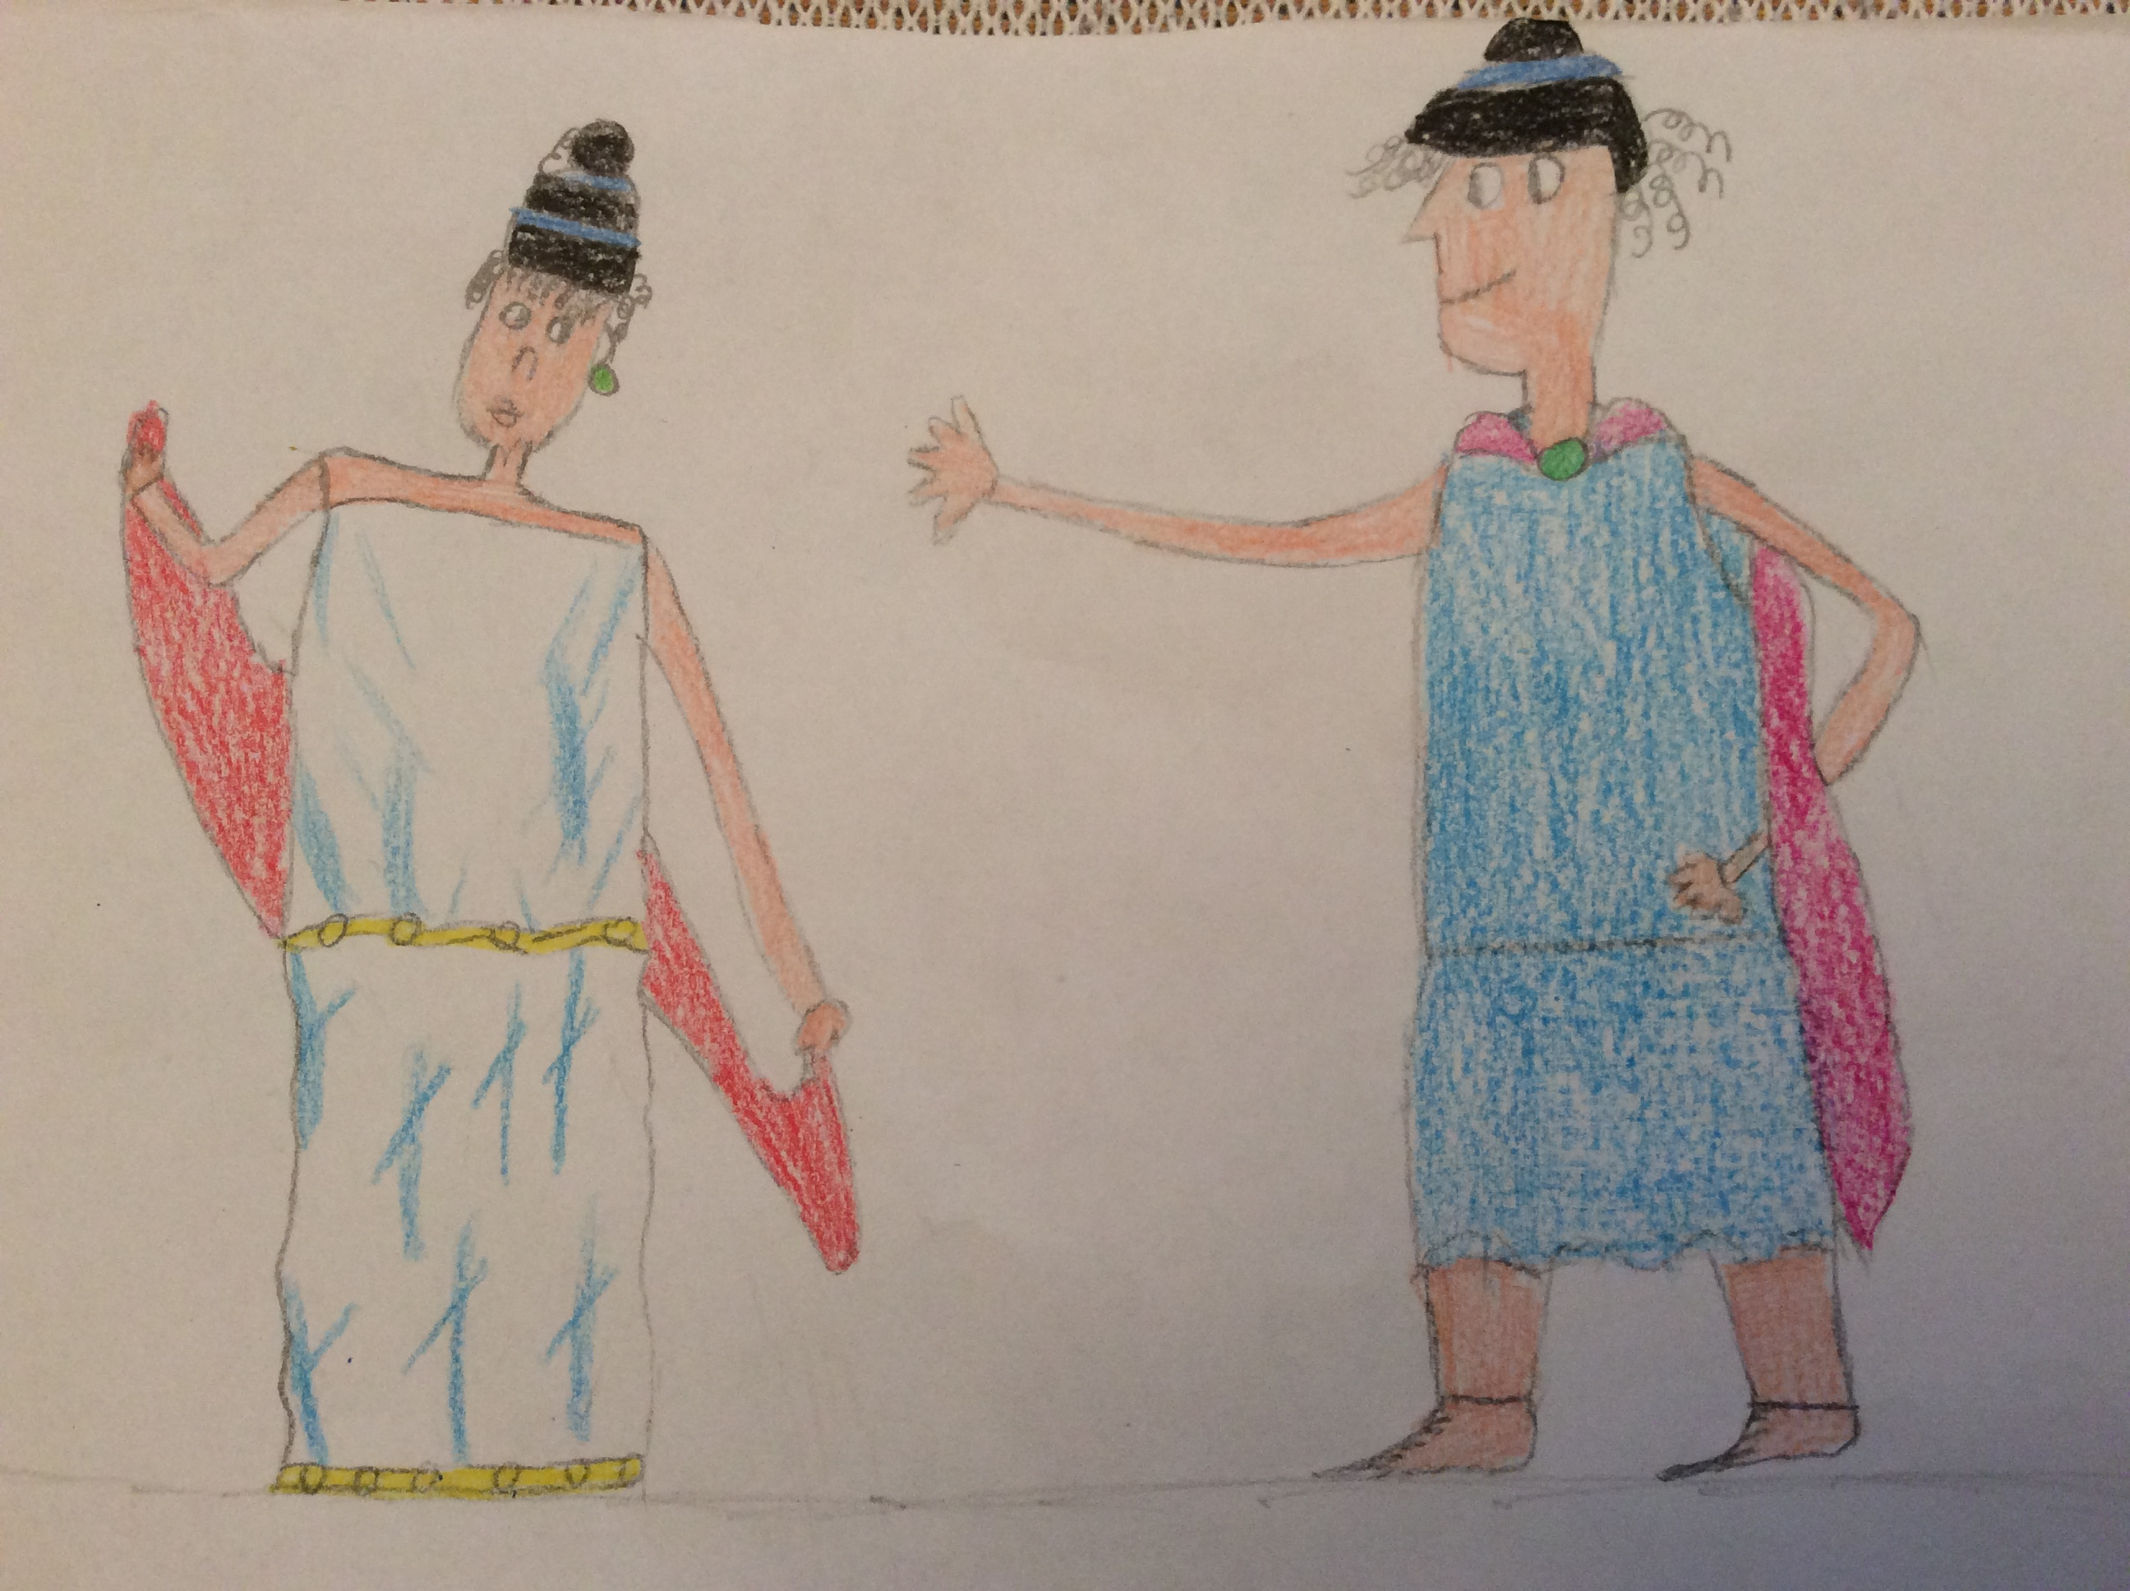

Slide 8
La padrona di casa si prendeva cura della famiglia. Gli abiti erano confezionati dall’inizio alla fine dentro le mura domestiche. Le donne anziane si potevano sedere vicino al fuoco per filare e tessere. Il fatto che Omero mostri Elena, Penelope o Arete sedute accanto al fuoco significava che la donna era consapevole di tutto ciò che accadeva attorno a lei e, impegnata nella tessitura intratteneva gli ospiti.
Tra i compiti assegnati alle donne vi era quello di procurare l’acqua per i bagni, filare e tessere, ma anche la macinazione del grano e la sua raccolta.

Slide 9
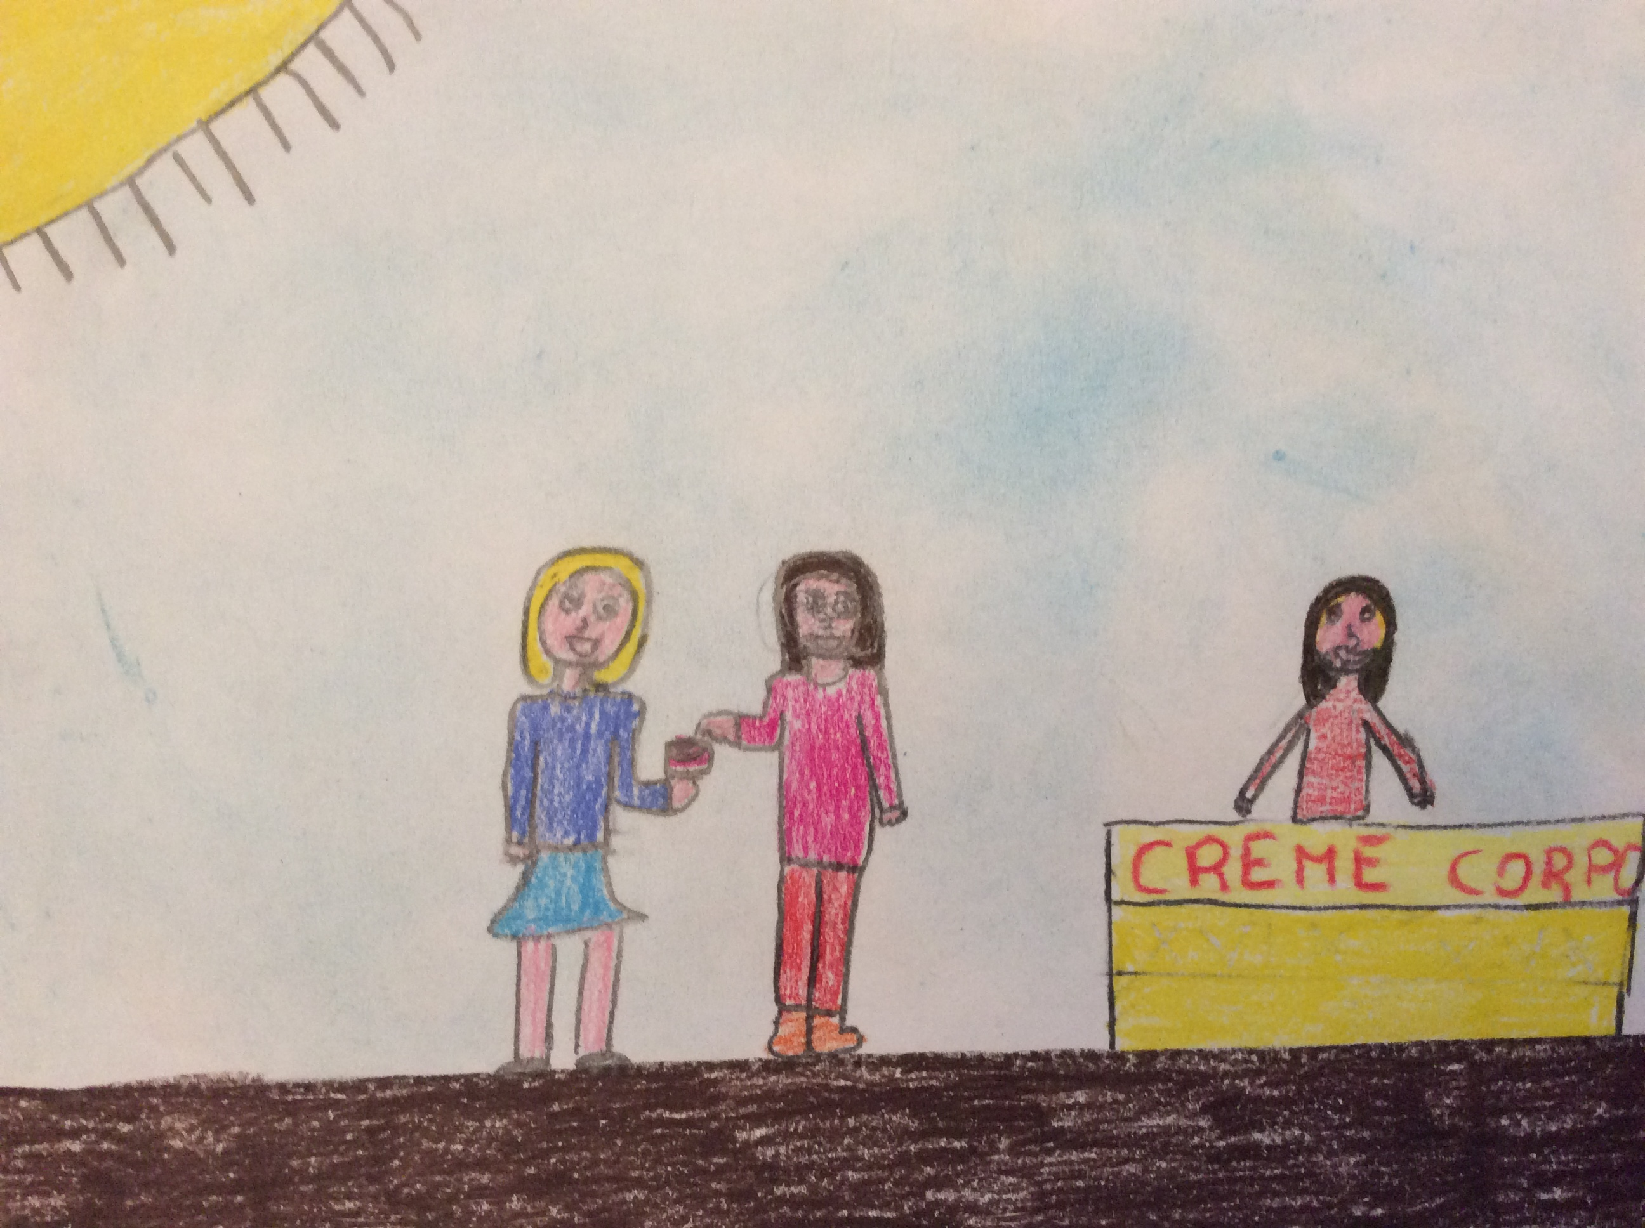
CURA DEL CORPO

Slide 10
I Greci fu il primo popolo a creare un servizio pubblico di raccolta dei rifiuti urbani. Essi erano obbligati a scaricare i rifiuti a non meno di due chilometri dalle mura. Fino a quel momento si era soliti accostare i rifiuti lungo le strade. Erodico, celebre medico e atleta diede una forte spinta alla diffusione di tutte quelle pratiche terapeutiche e igieniche, fino a quel momento riservate ad atleti e guerrieri. Il Gymnasium era destinato alla promozione dell’igiene, della salute e del benessere del popolo greco. Si praticavano bagni, massaggi e ginnastica.

Slide 11
Vennero dettate delle regole: curare l’igiene del corpo, dormire e mangiare in maniera adeguata, fare ginnastica e respirare all’aria fresca. Oltre all’olio che veniva usato come sapone, altri metodi per eliminare le impurità della cute erano il latte, il bicarbonato di sodio, impacchi di sabbia e orzo.
Le donne amavano truccarsi e curavano molto l’aspetto esteriore e si sottoponevano a trattamenti per il viso e per il corpo degni dei migliori centri estetici moderni. La pelle bella, liscia e profumata era la base per essere davvero attraenti.

Slide 12
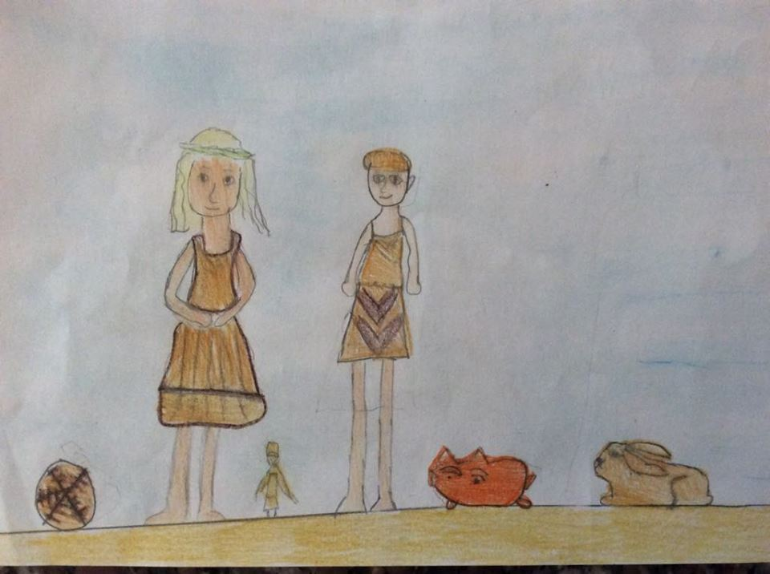
I BAMBINI

Slide 13
Alla nascita di un bambino si esponevano sulla porta di casa ghirlande di foglie d’ulivo, mentre per le bambine si esponevano bende bianche. Le ghirlande e i rami d’ulivo che si usavano per la nascita di bambino erano segni di gioia e di orgoglio per il nuovo erede che avrebbe portato onore e continuità alla famiglia... Facendo così lo condannava a un destino terribile: essere subito ucciso o “buttato via” magari al margine di una strada dove qualcuno poteva raccoglierlo e decidere di allevarlo. La legge della città di Gortina prevedeva che, se il padre avesse rifiutato il bambino, la madre divorziata poteva scegliere se allevarlo o no. Solo in una regione della Grecia, la Beozia, una legge stabiliva che i bambini abbandonati fossero affidati allo Stato e allevati a spese pubbliche. Da grandi, avrebbero dovuto ripagare quello che si era speso per farli crescere.

Slide 14
Nelle famiglie modeste la madre allattava il bimbo e si occupava della sua cura, in quelle ricche invece i piccoli venivano affidati ad una balia che viveva in casa, li nutriva e li curava. In Grecia erano molto ricercate bambinaie spartane.
Anche l’alimentazione era diversa: alle bambine si dava meno da mangiare. A quattordici o sedici anni erano considerate già adulte e venivano date in moglie.
A Sparta le donne ricevevano un’istruzione simile a quella dei maschi; studiavano e diventavano addirittura delle filosofe o scienziati anche se i casi non erano molto frequenti.​
​
​
​

Slide 15
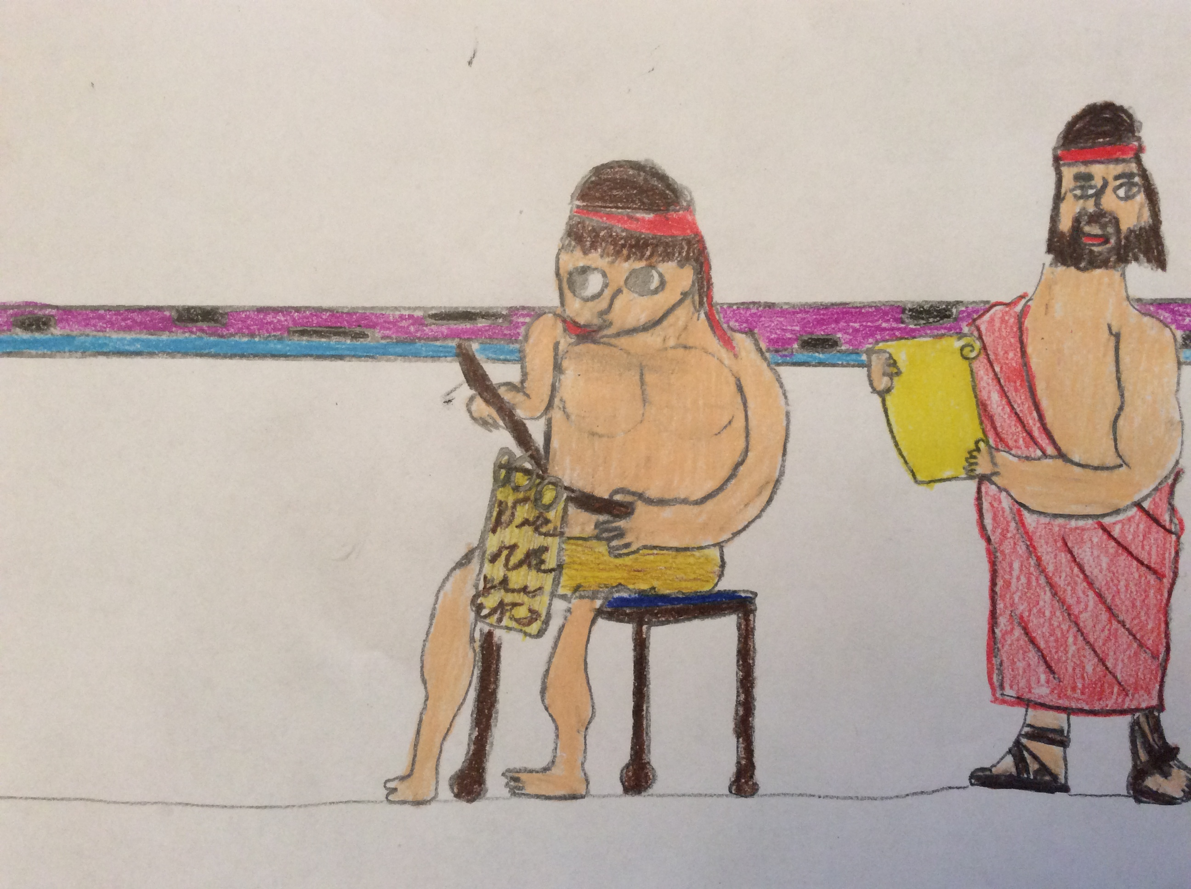
EDUCAZIONE

Slide 16
C’erano due forme di istruzione nell’antica Grecia: formale e informale. L’educazione formale veniva raggiunta attraverso la frequentazione di una scuola pubblica o attraverso un tutore a pagamento. L’educazione informale veniva fornita da un insegnante non pagato e non in luogo pubblico. L’educazione formale era soprattutto per gli uomini, era non per gli schiavi, gli operai e le donne. Una ragazza avrebbe ricevuto un’educazione informale da sua madre che le avrebbe insegnato come mantenere una famiglia, al servizio di suo padre e più tardi del marito. Gli Spartani insegnavano anche musica e danza.

Slide 17
L’educazione per un maschio spartano iniziava circa a sette anni quando lo Stato toglieva il ragazzo dalla custodia dei suoi genitori e lo mandava a vivere in una caserma con molti altri giovani della sua età. Fino a circa dodici anni i ragazzi avrebbero mangiato, dormito e si sarebbero formati all’interno della loro caserma ricevendo istruzioni da un cittadino maschio adulto che aveva completato tutto il suo addestramento militare ed era stato in battaglia acquisendo esperienza.
Gli allievi all’età di diciotto anni ricevevano il titolo di efebo. Quando diventava un efebo, il maschio doveva giurare completa fedeltà a Sparta e si sarebbe unito ad un organismo privato per continuare la formazione in cui avrebbe migliorato la ginnastica, la caccia e le esercitazioni per le future battaglie con armi reali. Dopo due anni all’età di vent’anni, questa formazione era terminata e gli uomini, ormai adulti, erano ufficialmente considerati come soldati spartani.

Slide 18
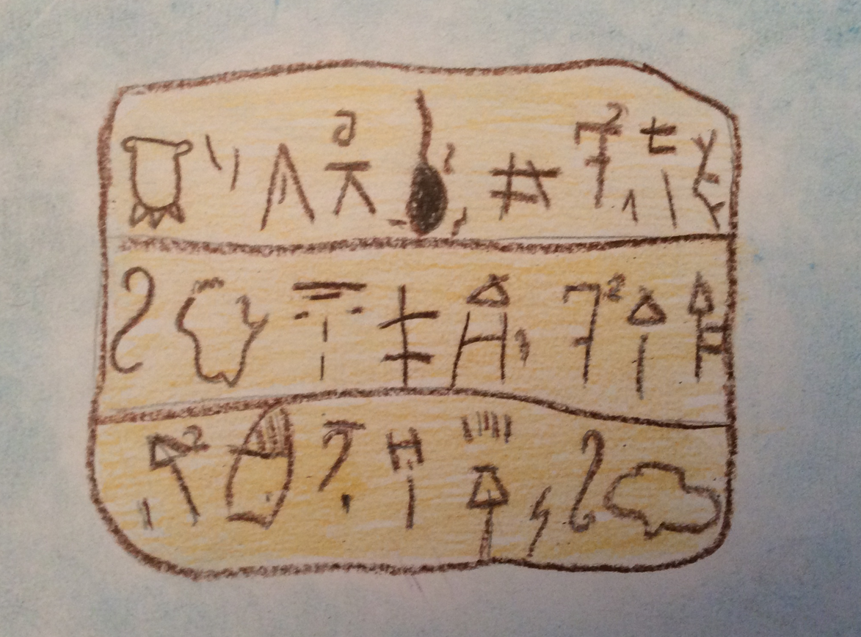
L'ALFABETO

Slide 19
E’ storicamente il primo alfabeto utilizzato per la scrittura di una lingua indoeuropea.
Non fu una creazione dal nulla in quanto è derivato dall’alfabeto fenicio che era tuttavia unabjd, ossia un alfabeto consonantico nel quale comparivano dei segni che indicavano la pronuncia di certe vocali, in particolare alla fine della parola.
L’alfabeto greco non fu il solo sistema di scrittura adottata nella Grecia antica, che diversi secoli prima di adottare l’alfabeto fenicio, aveva utilizzato, con modifiche, il sistema sillabico minoico.

Slide 20
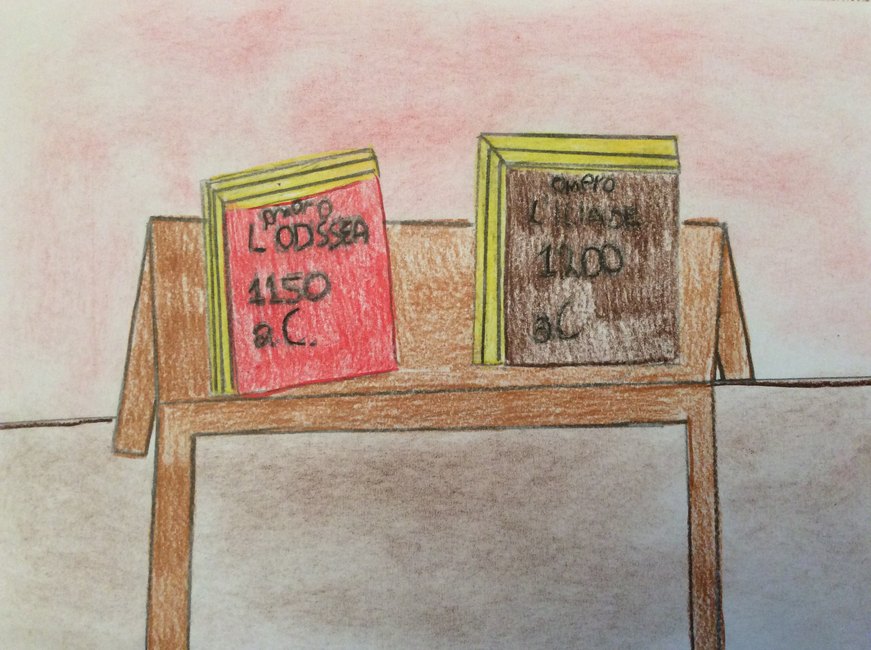
LA SCRITTURA

Slide 21
Inizialmente nella scrittura greca non c’erano spazi liberi tra le parole (segno di grande continuità di pensiero e azione).
I Fenici chiamavano le prime due lettere del loro alfabeto aleph e beth, i Greci alfa e beta e le usarono per comporre la parola alfabeto, la loro più straordinaria invenzione, l’ultima e importantissima tappa della storia della scrittura.
La lingua greca non si presenta come un’entità monolitica, ma appare infatti articolata in dialetti sin dall’età del bronzo. I dialetti greci sono ricondotti tutti ad un’unica, ipotetica proto-lingua, il cosiddetto protogreco, un ramo dell’indoeuropea.

Slide 22
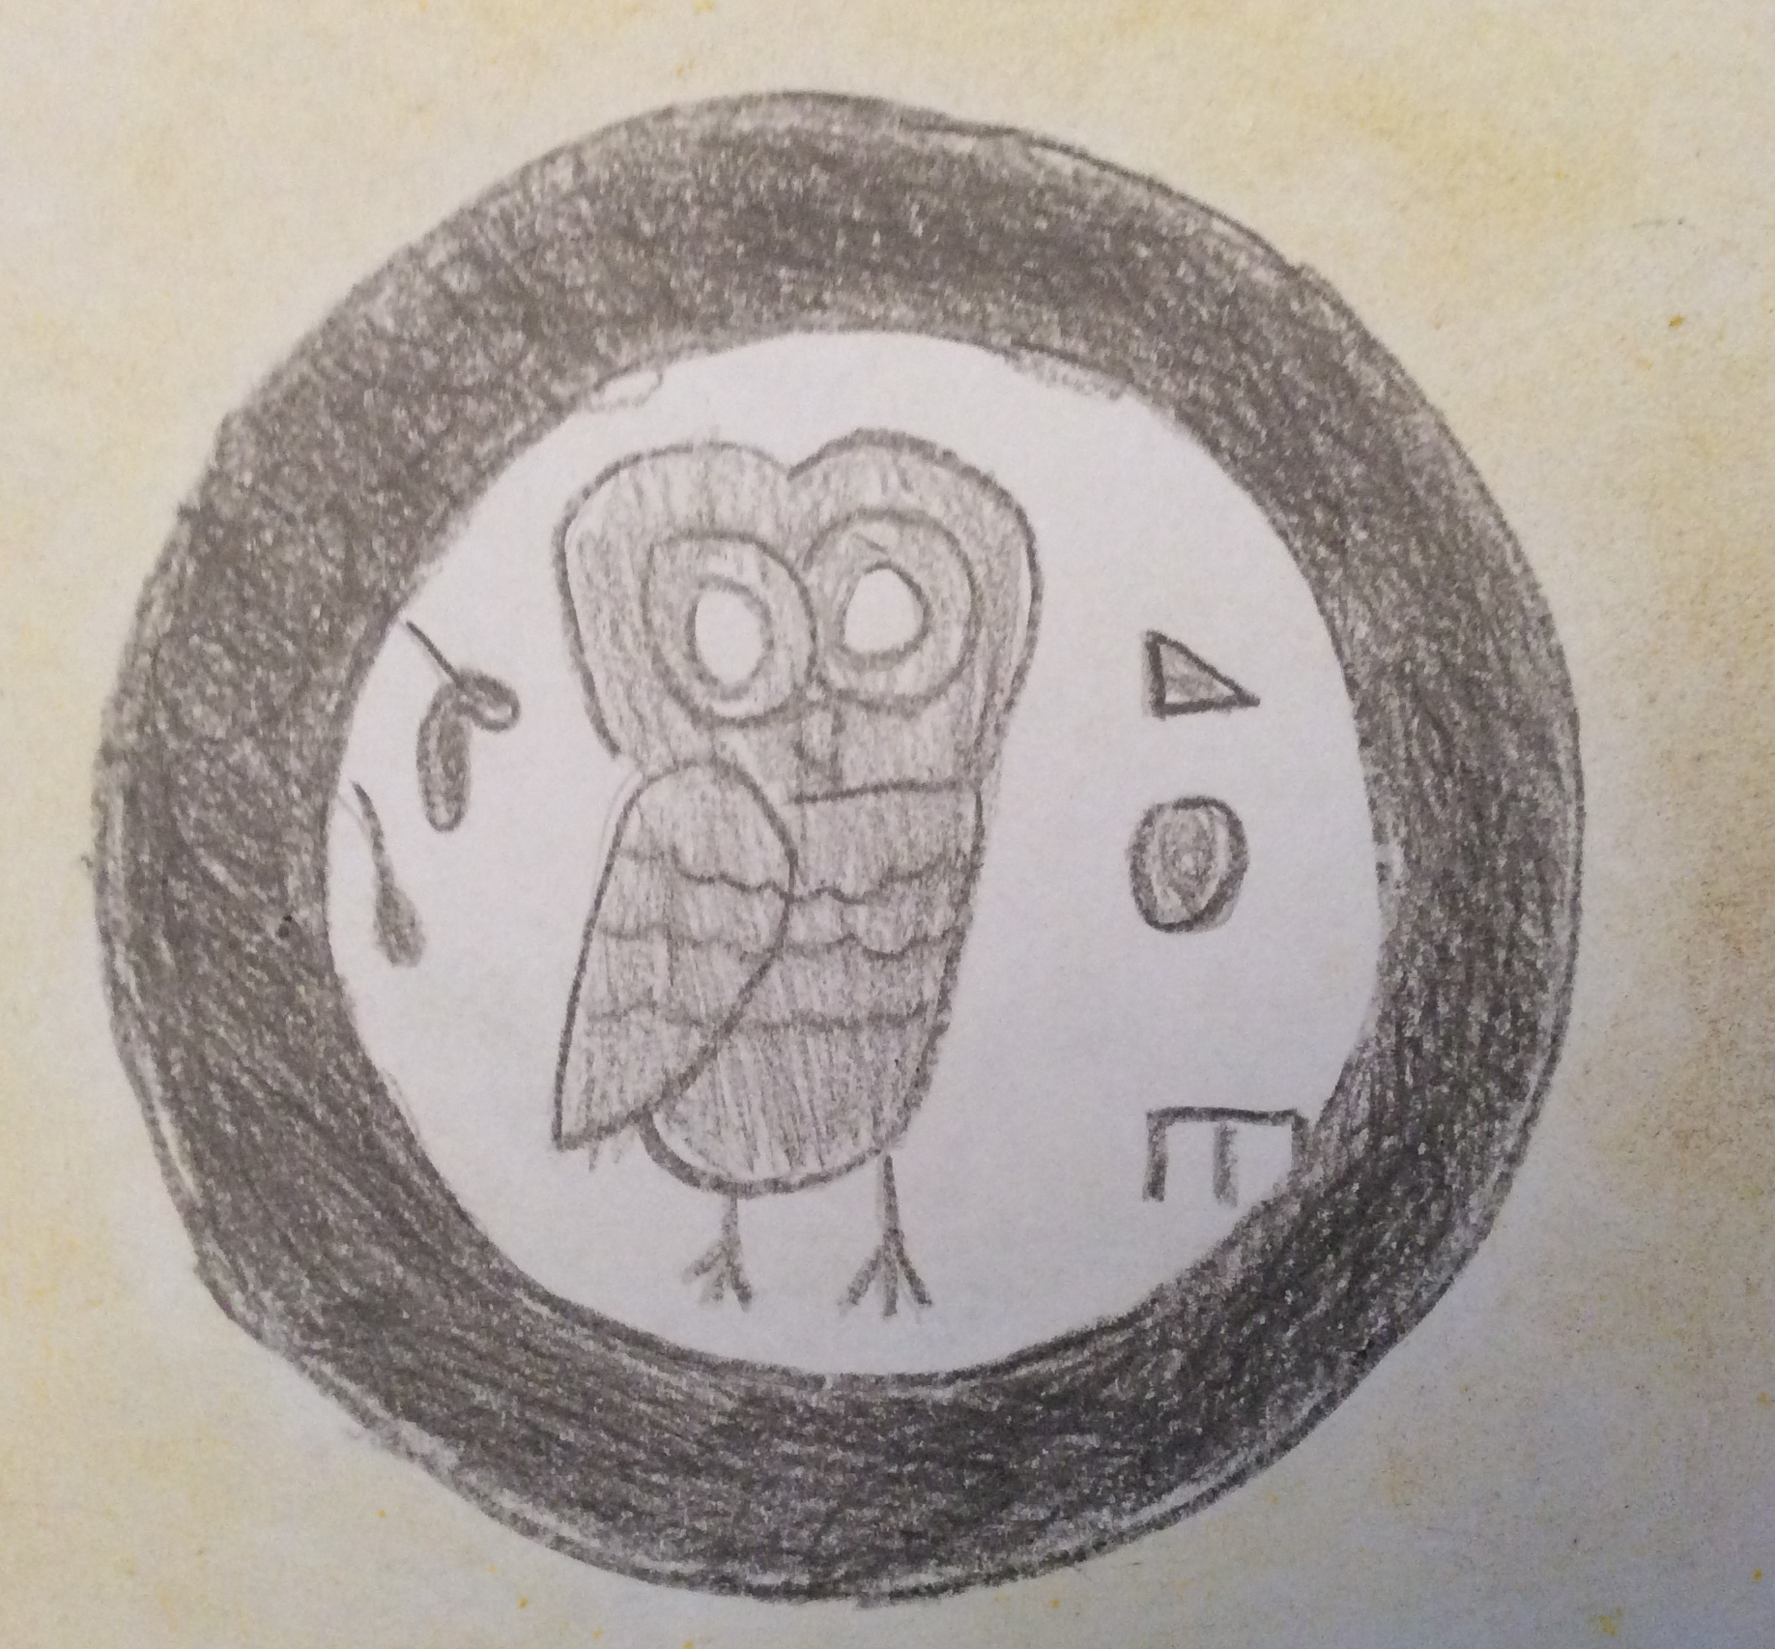
LA MONETA

Slide 23
Tra le antiche monete greche le più diffuse furono quelle d’argento, d’oro e di elettro che costituivano un valore maggiore e valevano il doppio di una dracma d’argento.
Queste monete erano gli stateri.
Nella Grecia antica vi furono lo statere di Atene, una moneta che mostrava al diritto la testa della dea Atena ed al rovescio la civetta, l’animale sacro ad Atena. Lo statere di Egina, mostrava una tartaruga.
Vi erano anche antiche monete d’oro che ebbero valore internazionale e pesavano tra gli 8,10 e 8,60 grammi.

Slide 24
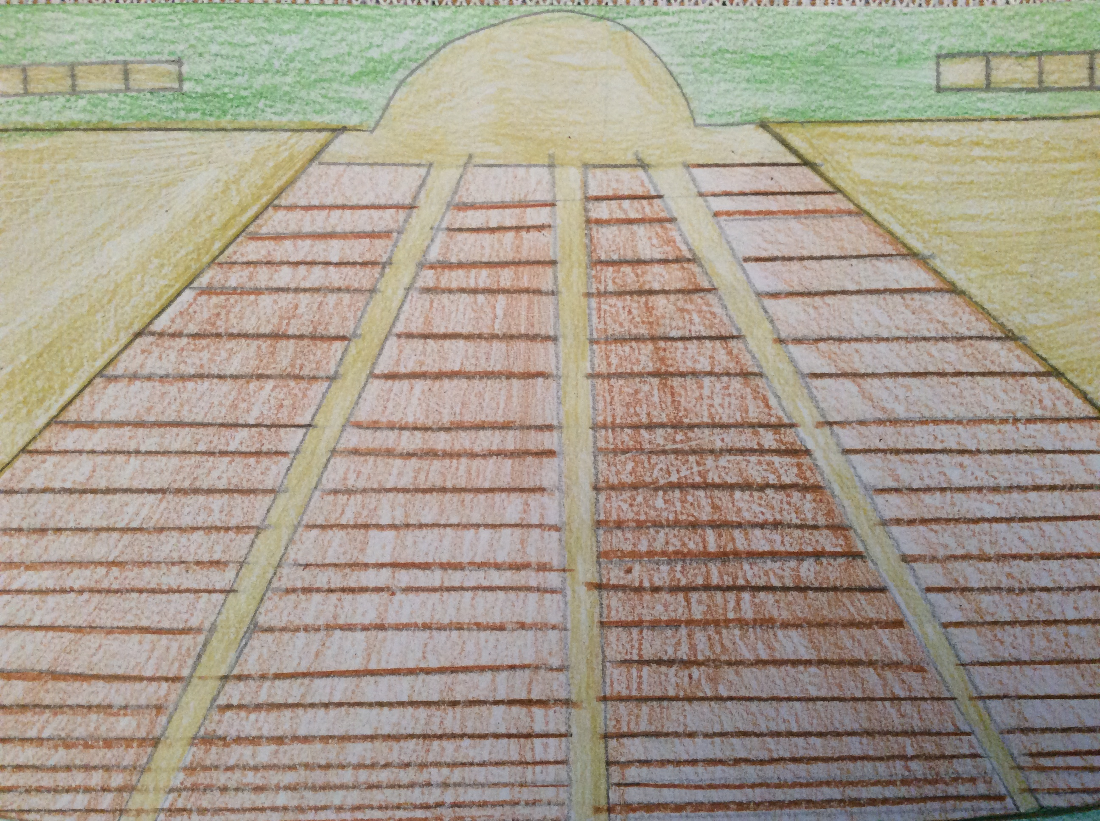
IL TEATRO

Slide 25
Gli attori della commedia si presentavano con una tunica corta e calzari bassi.
Gli abiti convenzionali degli attori greci erano una tunica lunga dal collo fino alle caviglie con le maniche lunghe fino alle mani ornata da vivacissimi disegni colorati.
I colori dovevano servire a esprimere lo stato d’animo di un personaggio.
Oltre la tunica gli attori indossavano un mantello. Il re portava una corona, i vecchi si appoggiavano ad un bastone e agli altri accessori per caratterizzare i personaggi.

Slide 26
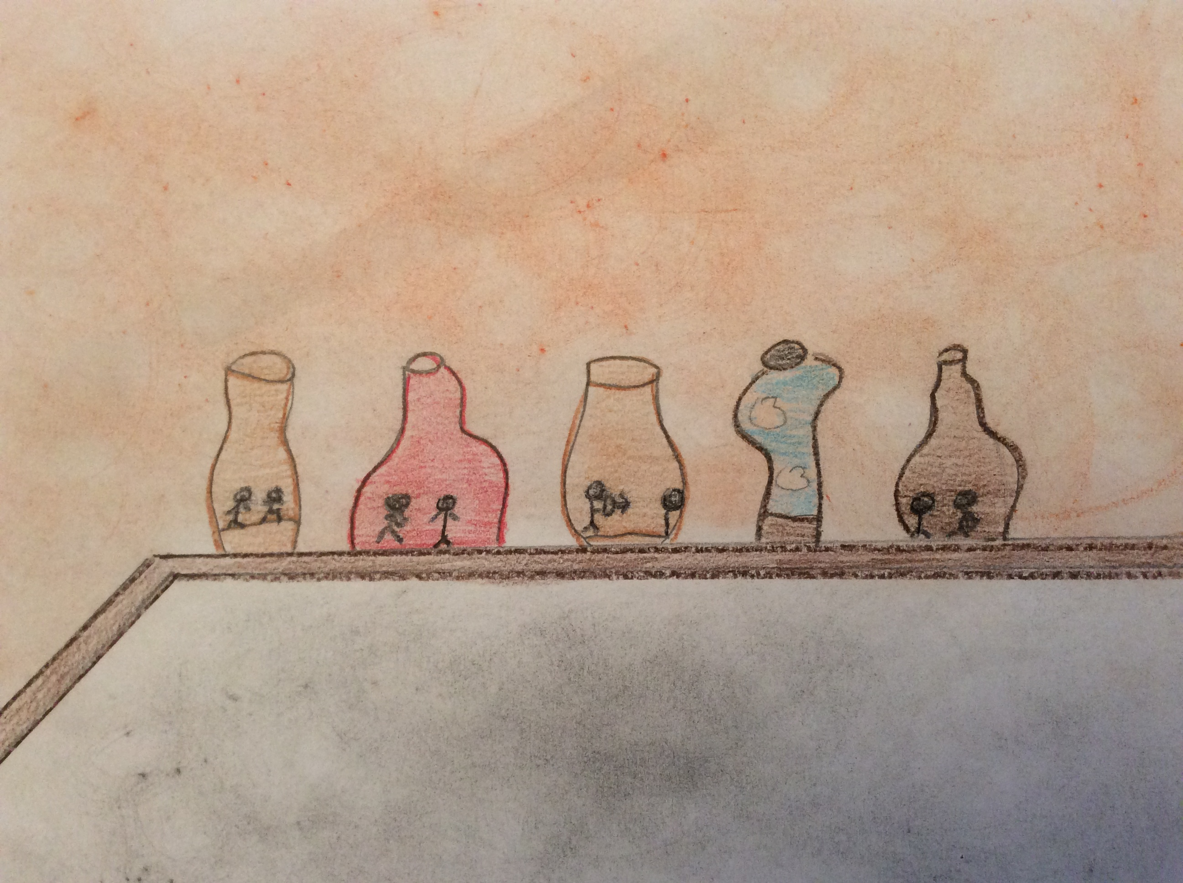
I VASI

Slide 27
I vasi greci sono pervenuti ai nostri giorni in gran numero. La ceramica greca aveva una grande varietà di forme e decorazioni con figure nere e rosse.
L’argilla era utilizzata per fabbricare vasi decorati, lampade, coppe per bere e conservare alimenti.
Ad Atene nel quartiere chiamato Ceramica, vicino all’Agorà, numerosi vasai vendevano i loro prodotti. L’argilla veniva mescolata con ocra rossa.
Gli artisti, a partire dall’VII sec. a.C. scolpirono sovente forme umane. Esse rappresentavano più frequentemente una fanciulla (la “Koré” seduta o in piedi, e a volte un giovane uomo (il Kouros”).

Slide 28
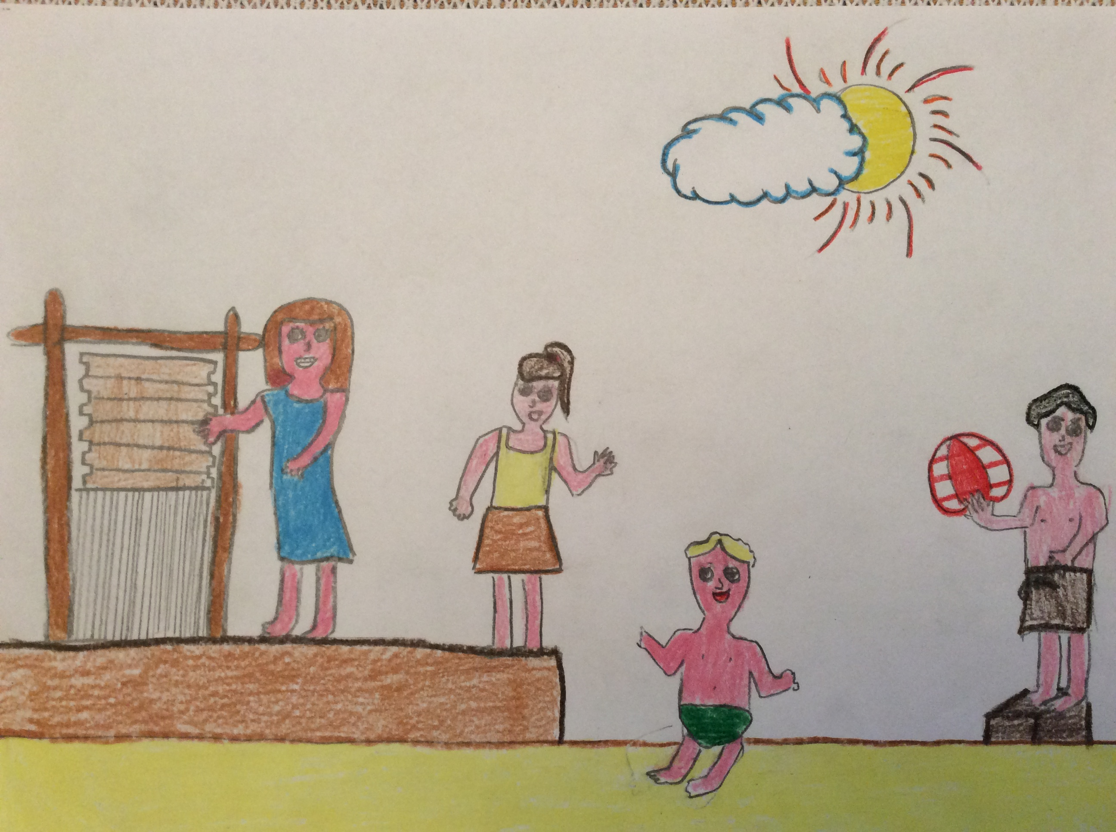
TEMPO LIBERO

Slide 29
I Greci nel tempo libero si dedicavano essenzialmente a due attività: il teatro e le gare sportive. L’origine delle forme teatrali erano delle semplici feste che avevano lo scopo di rendere propizi gli dei. Il teatro si componeva di due generi: la tragedia e la commedia.
Le gare sportive rappresentavano anch’esse un’occasione molto importante e possono essere viste come degli spettacoli a cui tutti assistevano con grande interesse. In genere si interrompevano i conflitti in corso proprio in occasione delle gare. I giochi sportivi più famosi erano quelli di Olimpia dedicati a Zeus e si svolgevano per sette giorni, concludendosi con la premiazione degli atleti.

Slide 30
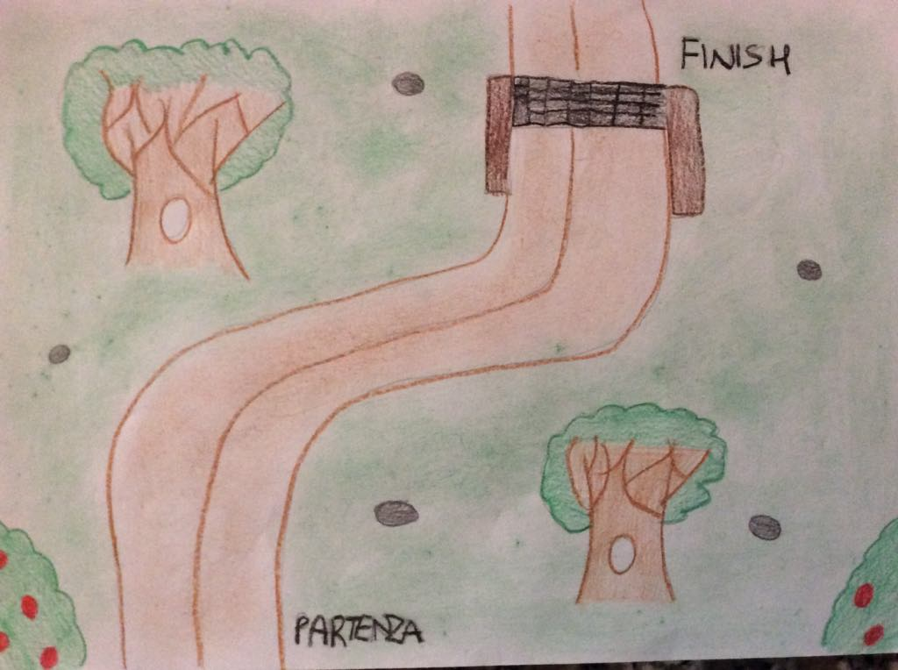
LE OLIMPIADI

Slide 31
I giochi olimpici antichi furono delle celebrazioni atletiche e religiose svolte ogni quattro anni storicamente dal 776 a.C.al 30 d.C. Nell’antichità si tennero in tutto 292 edizioni dei Giochi Olimpici.
Le olimpiadi avevano anche un’importanza religiosa e si svolgevano in onore di Zeus, re degli dei. Le gare prevedevano la corsa, il salto in lungo, il lancio del disco, e faceva parte anche la corsa dei cavalli. La partecipazione ai giochi era riservata ai cittadini greci maschi liberi.

Slide 32
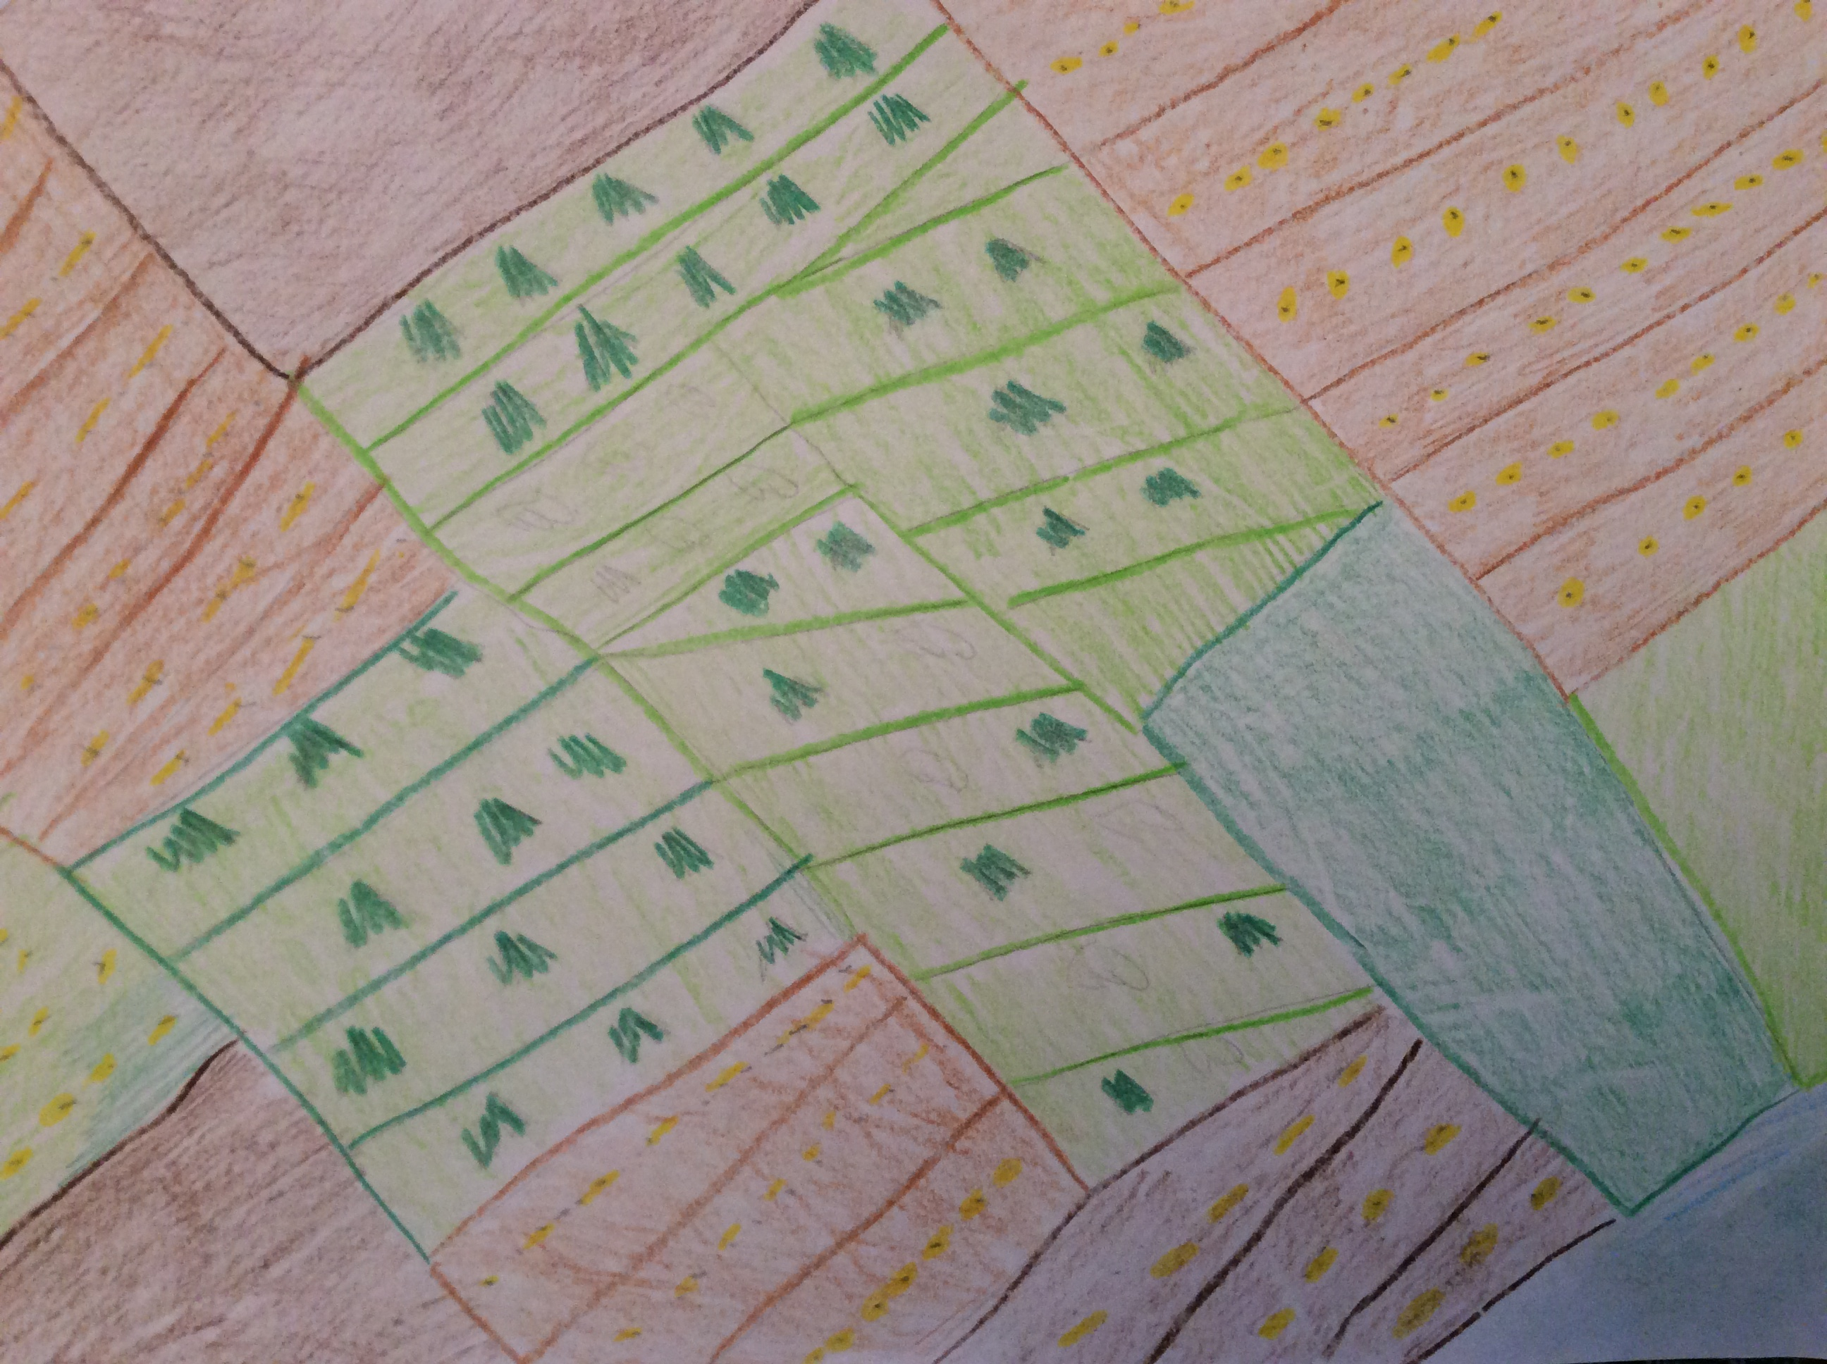
AGRICOLTURA

Slide 33
Il suolo greco era povero perché in inverno le piogge portavano via la terra fertile dai pascoli.
In Grecia la carestia era sempre in agguato. I contadini dovevano lavorare per raccogliere uva e grano anche sotto il sole cocente. Dovevano anche pregare Zeus
La raccolta delle olive veniva effettuata a mano o con lunghe canne. Le olive erano dei prodotti alimentari molto ricercati. Lo scarto veniva usato per il concime.
I Greci coltivavano le fave, i cavoli. Spesso lasciavano riposare la terra per un anno ogni due affinché non si esaurisse. Sui pendii delle montagne coltivavano l’ulivo da cui ricavavano l’olio d’oliva.

Slide 34
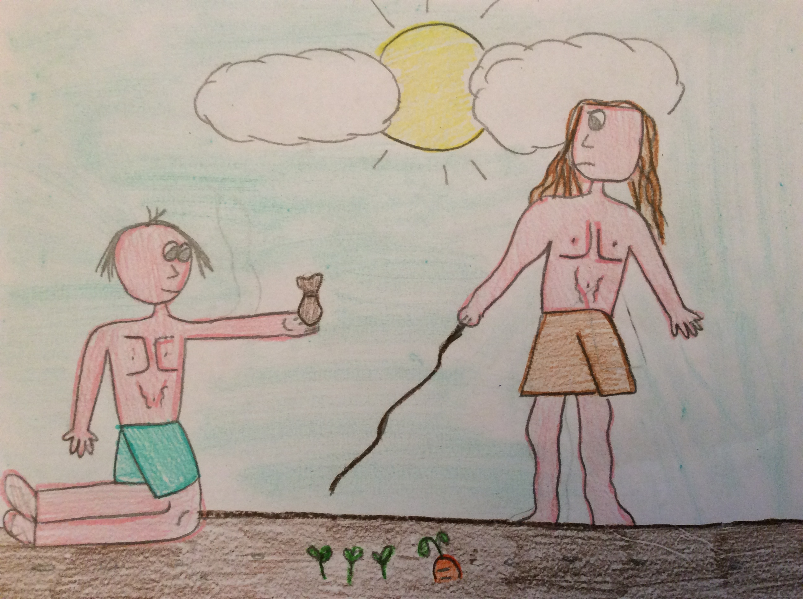

Slide 35
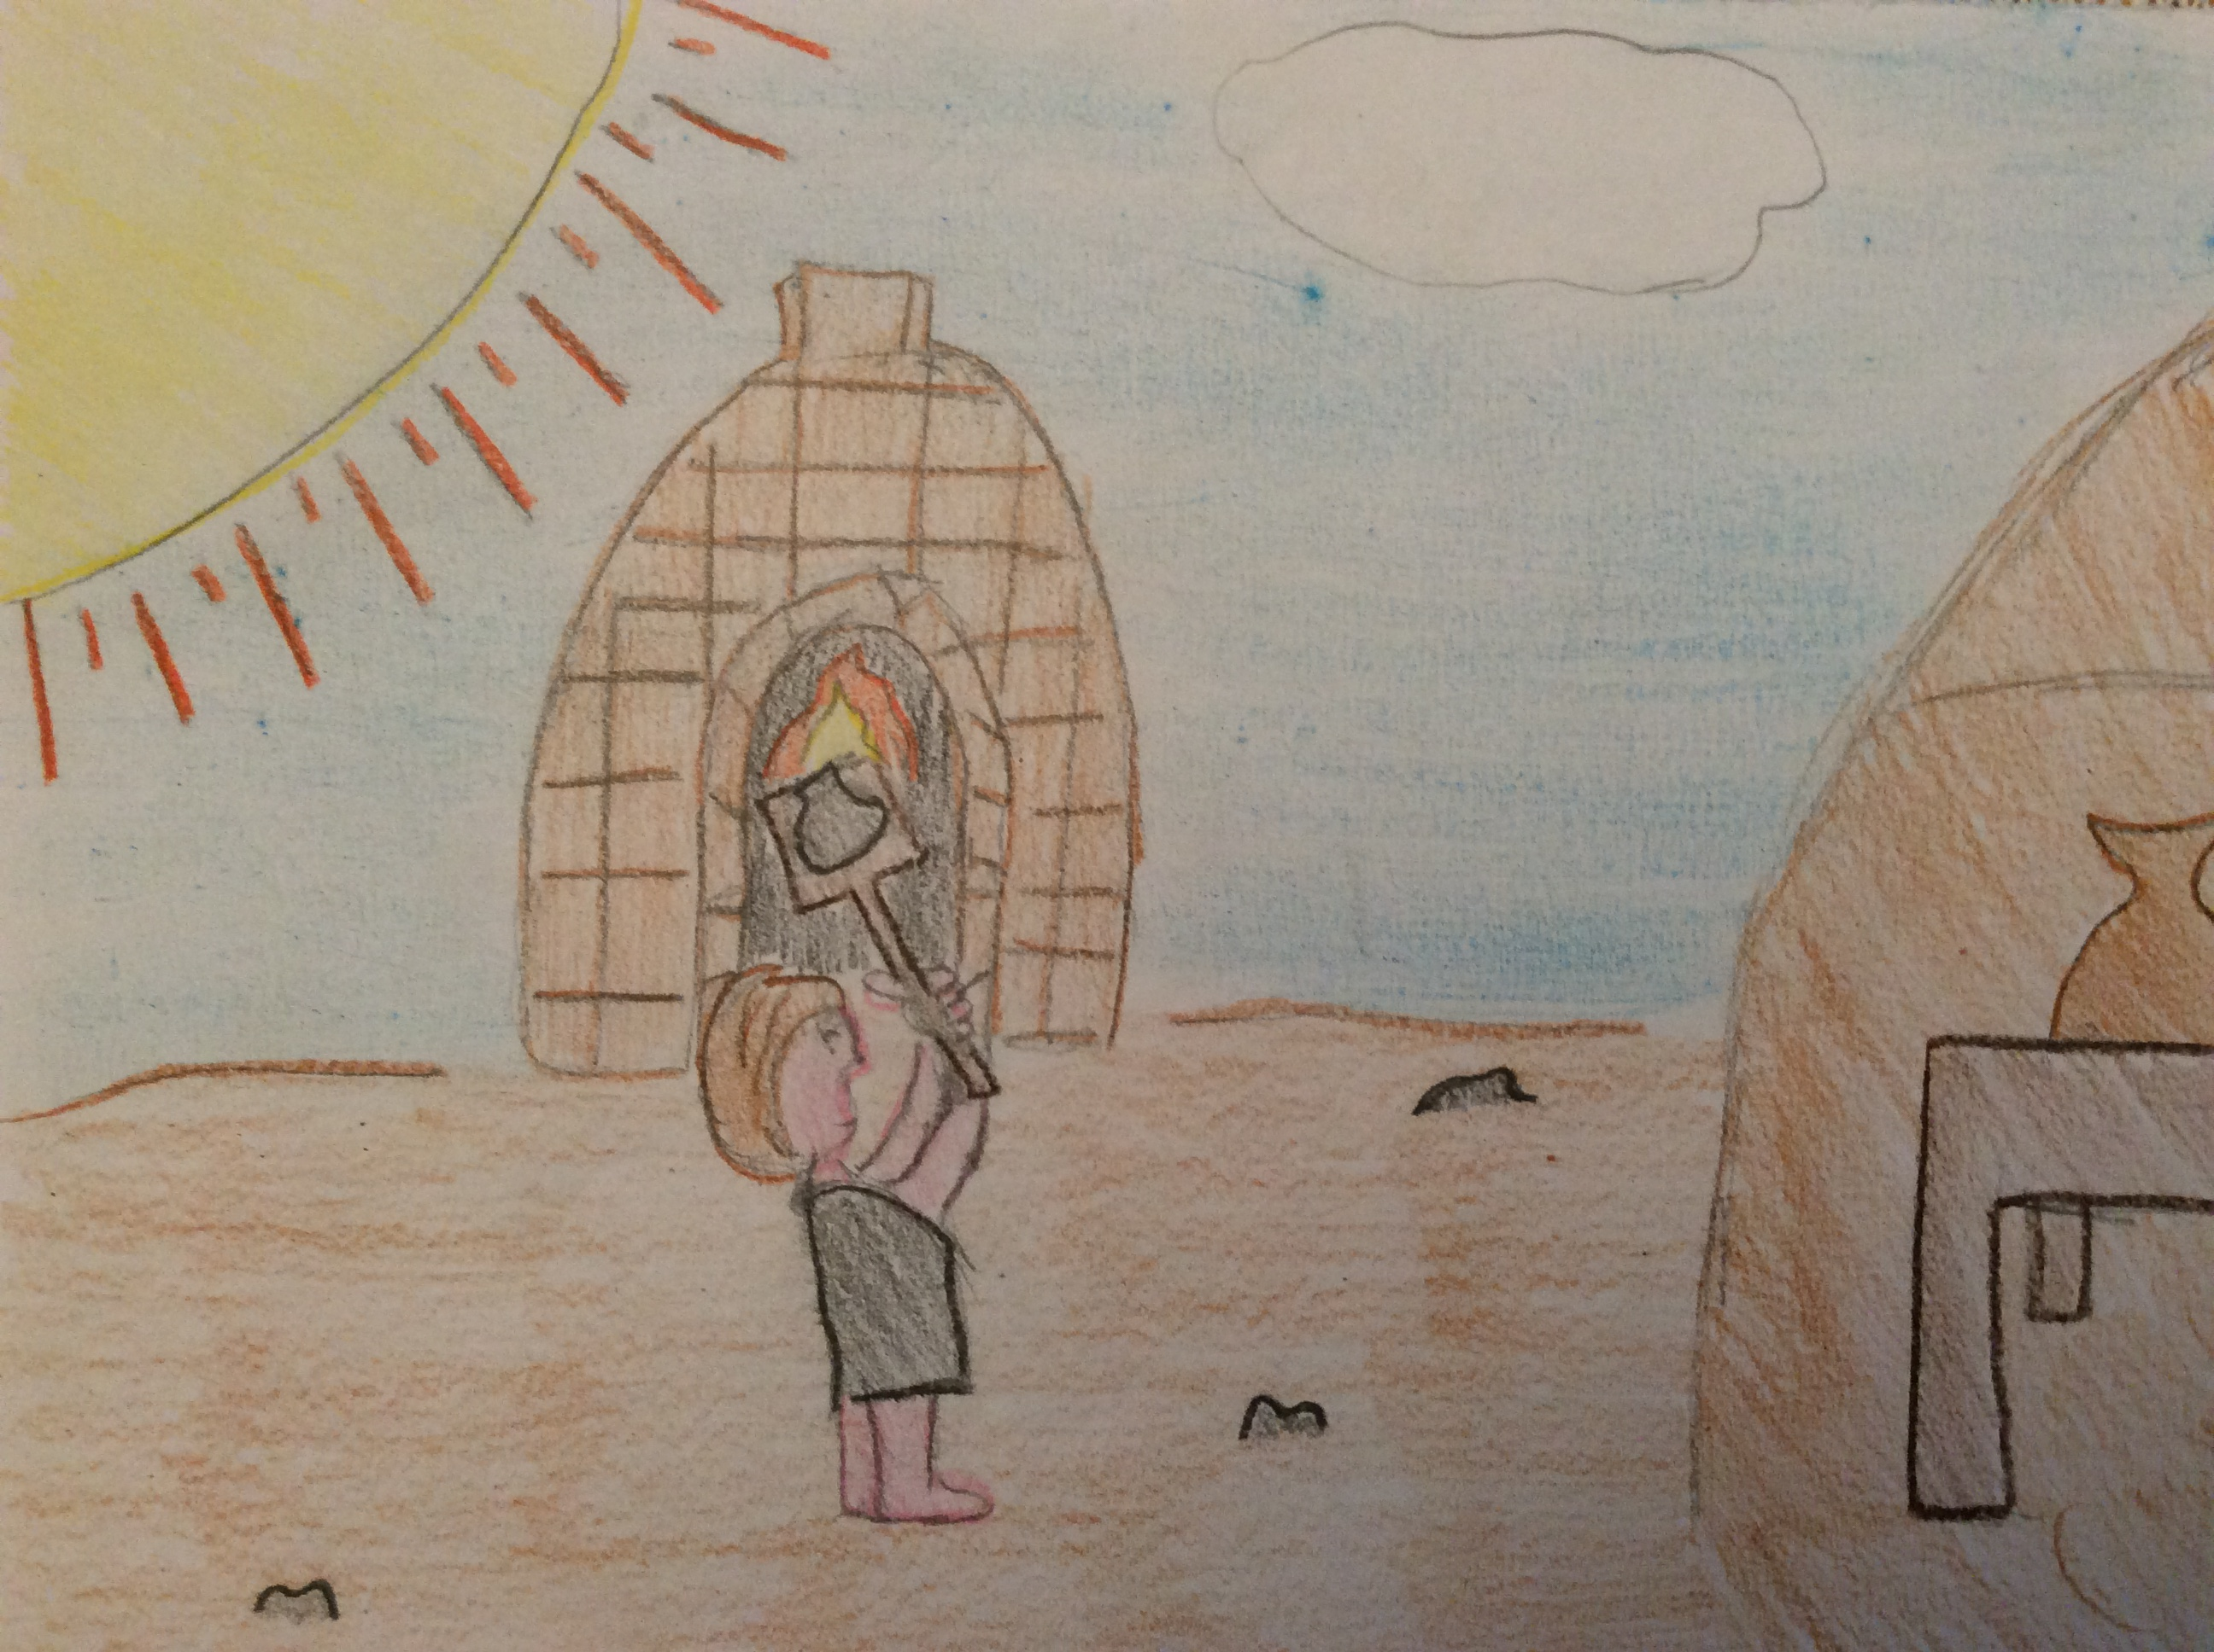
ARTIGIANATO

Slide 36
Gli oggetti necessari alla vita di tutti i giorni erano fabbricati in casa. Le donne qualche volta andavano a vendere al mercato i pezzi di stoffa.
Nelle officine vicino all’abitazione del mastro, alcuni schiavi fabbricavano scudi, elmi e spade.
Il grande commercio si effettuava per mare. Il legno di Tracia, dell’Asia Minore e del sud dell’Italia serviva per costruire navi. Il grano e l’orzo provenivano dall’Egitto, dalla Sicilia e dal porto Eusino.
I Greci importavano anche pesce ed in cambio esportavano vino, marmo ed argento.

Slide 37
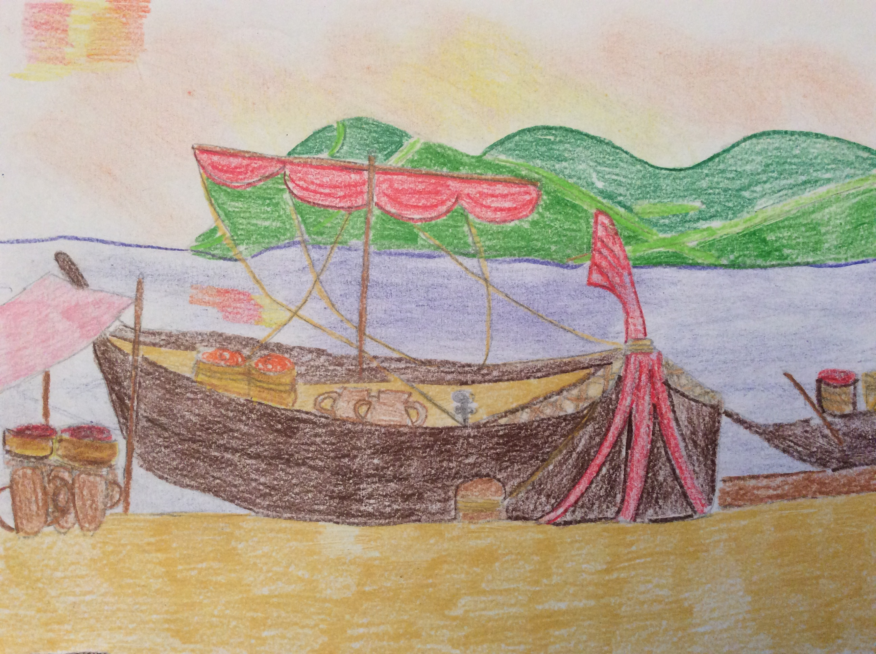

Slide 38
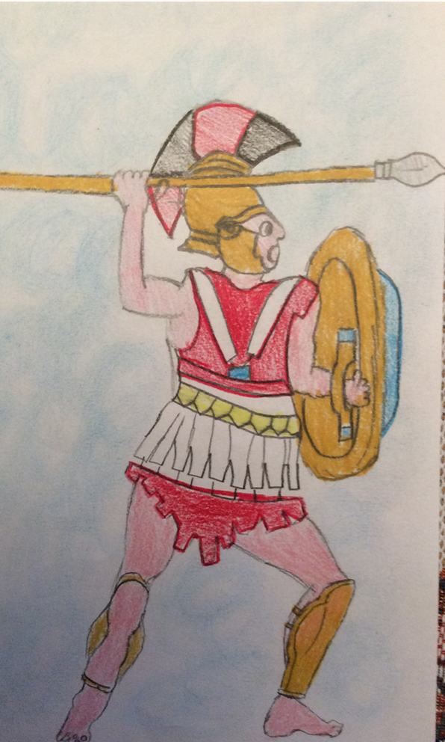
LE GUERRE

Slide 39
I Greci raramente vivevano in pace.
Essi sapevano combattere sia sul maree che sulla terra.
Se i Greci capivano che gli dei non erano a loro favorevoli non incominciavano la battaglia.
I Greci hanno combattuto con i nemici esterni cioè Troiani e Persiani.
Nel IV a.C. Alessandro il Macedone approfittò delle battaglie interne della Grecia e impose il suo potere su tutto lo Stato.
Alessandro Magno visse dal 356 al 323 a.C.

Slide 40
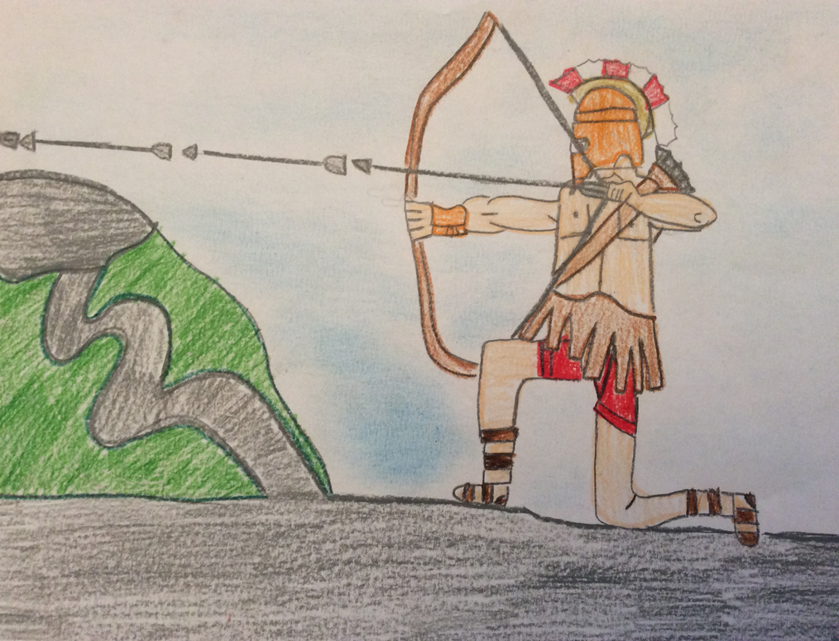
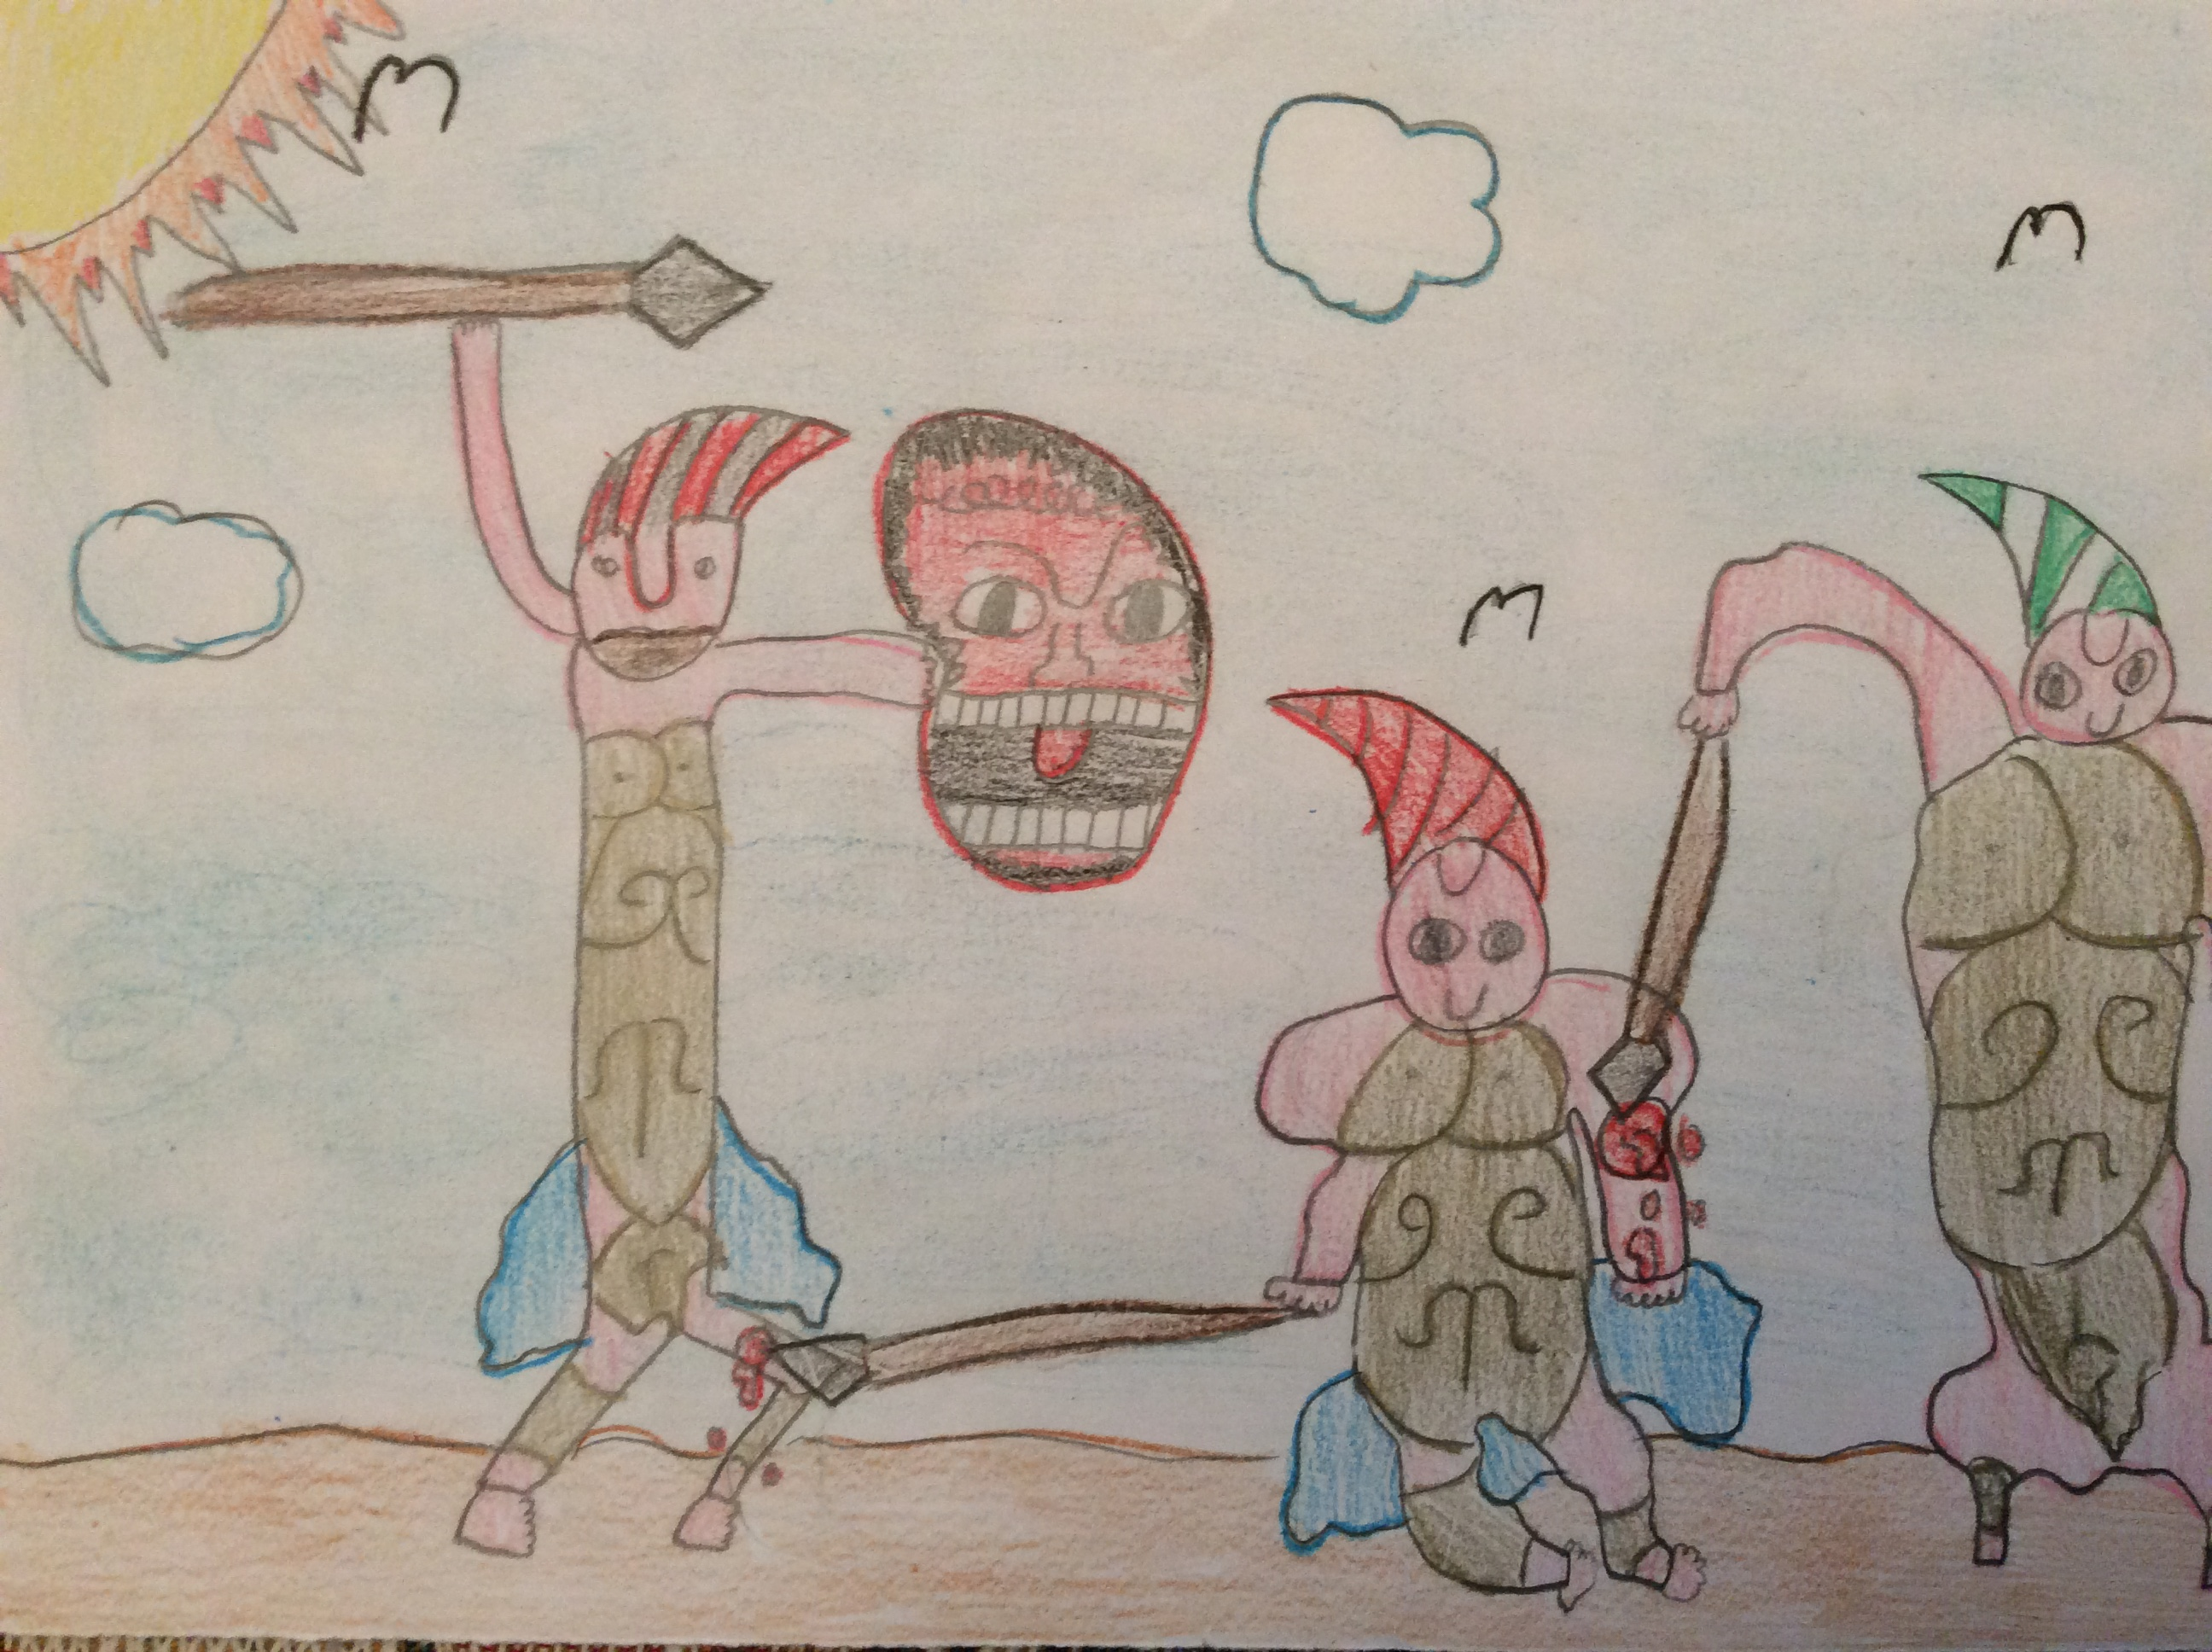

Slide 41
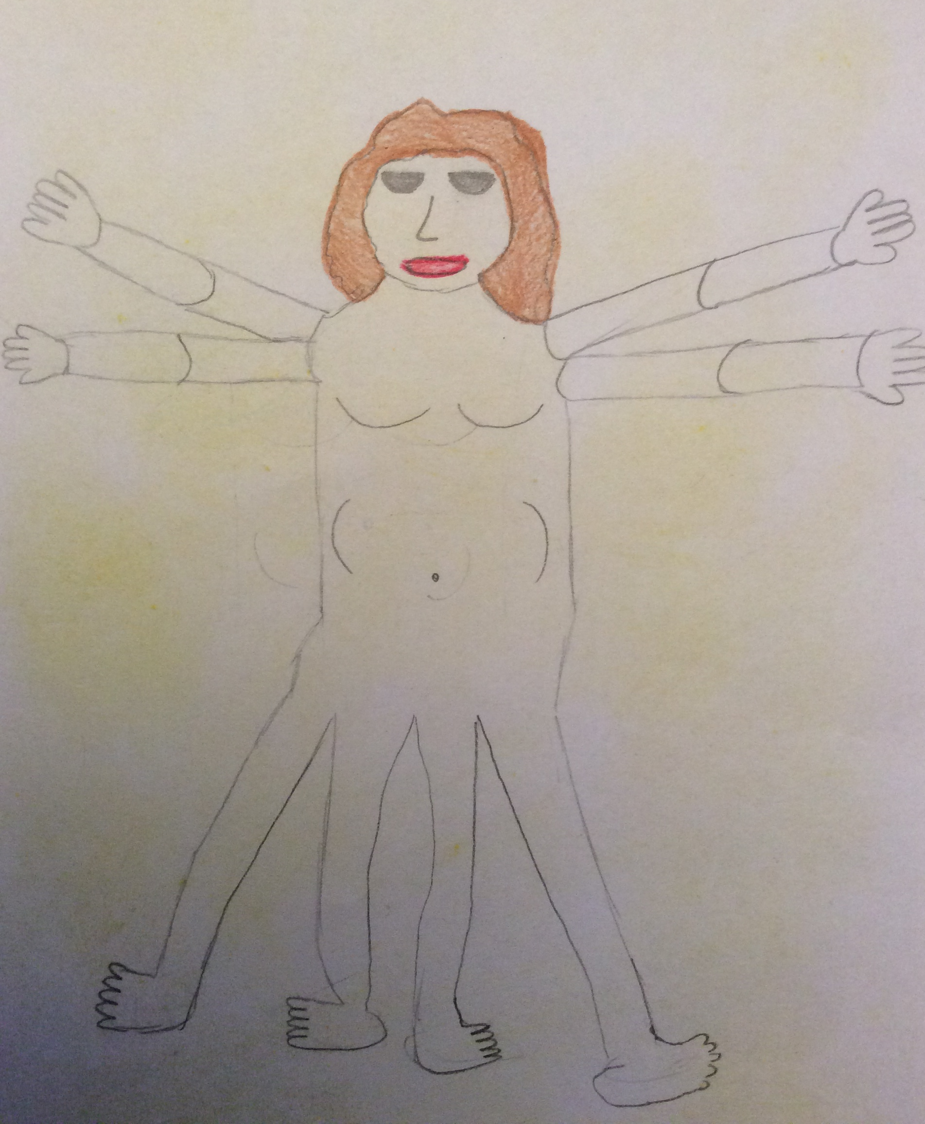
LA SCIENZA

Slide 42
Dopo le conquiste di Alessandro Magno, nel periodo ellenistico, i Greci furono protagonisti di una straordinaria stagione scientifica: furono formulate teorie fisiche, matematiche e astronomiche.
A lungo vennero dimenticate, tanto che solo diversi centinaia di anni più tardi vennero riscoperte o nuovamente inventate.
Furono progettate macchine e congegni di livello tecnologico altissimo, che, per molti aspetti anticiparono moderne invenzioni.

Slide 43
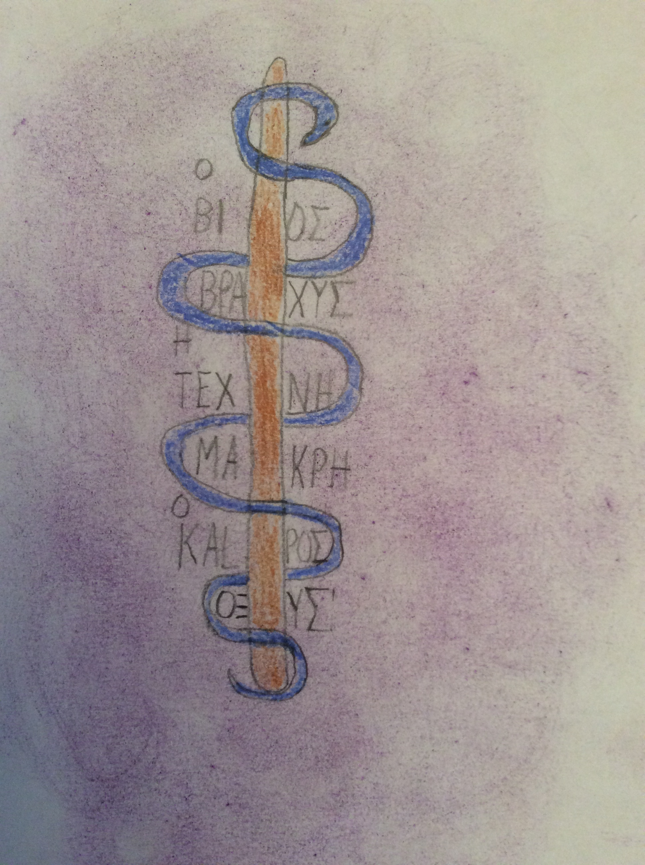
LA MEDICINA

Slide 44
Apollo era considerato il fondatore dell’arte medica, Pallade Atena legislatrice sanitaria. Chirone viene invece considerato il fondatore e maestro della medicina.
Il maggiore esponente della medicina greca rimane Ippocrate che segue il principio dei 4 elementi: aria, terra, acqua, fuoco.
Ognuno di essi contiene una qualità: freddo, asciutto, umido, caldo. Suo viene considerato il concetto innovativo che la malattia e la salute dell’uomo dipendessero da specifiche circostanze.
Ippocrate descrisse minuziosamente il sistema nervoso, vascolare, osseo e muscolare. Altro suo merito fu quello di introdurre la dottrina delle facoltà naturali.

Slide 45
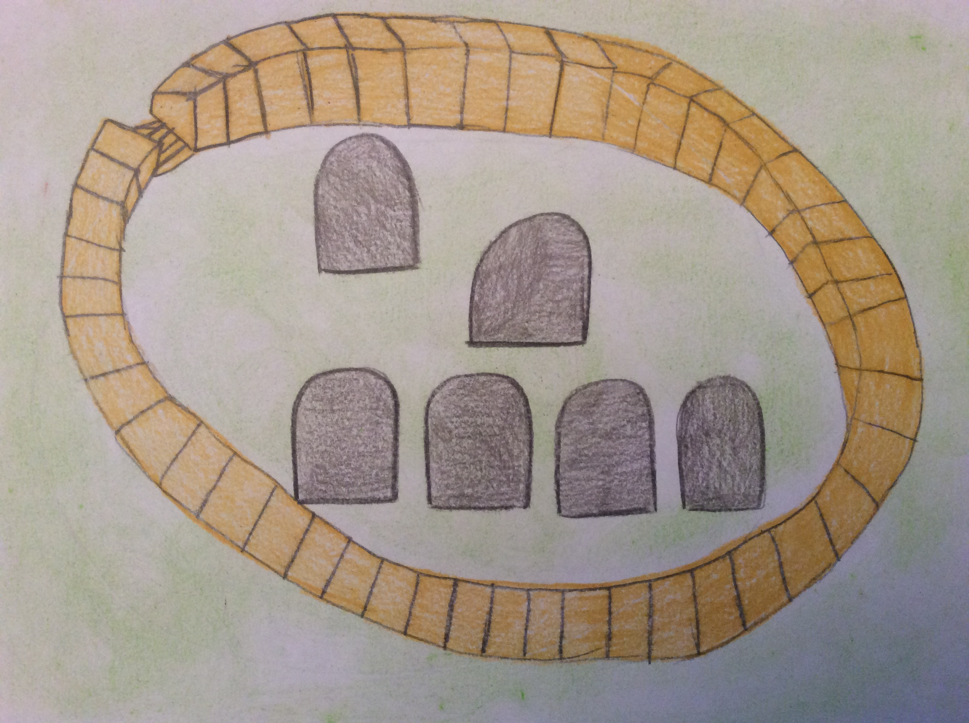
LA MORTE E L'OLTRETOMBA

Slide 46
I re micenei e i loro familiari venivano sepolti in fosse comuni molto profonde, dette tombe a pozzo, protette da un muro circolare. Su ogni tomba era infissa una stele di pietra e la fossa era profonda m. 12. I successivi re micenei venivano sepolti in enormi tombe a cupola, o Thanatos. Queste tombe erano costruite sotto un grande cumulo di terra.
Il regno dei morti era governato da Ade e dalla sua sposa Persefone. Il confine tra il mondo dei vivi e il regno delle ombre era segnato dalle sacre acque della palude Stigia. Il nocchiero Caronte aveva il compito di traghettare sull’altra sponda le anime che accorrevano sempre numerose desiderose di raggiungere la pace e l’oblio della morte.

Slide 47
